Slide 1
令和４年度デジタル取引環境整備事業（「Ｔｒｕｓｔｅｄ Ｗｅｂ」の実現に向けた技術動向調査）
Trusted Webに係る海外動向調査報告書
2023年3月30日
株式会社エヌ・ティ・ティ・データ経営研究所

Slide 2
目次
調査の背景・目的等
デジタルアイデンティティに関する基礎調査の調査
詳細調査
  3.1 共通識別番号・デジタルIDに関する政策動向
  3.2 トラストフレームワークの策定状況
  3.3 自己主権型／分散型アイデンティティに関する取り組み・ユースケース
整理・分析
  4.1 調査テーマを総括した各国のデジタルD政策の方向性
  4.2 各国の比較・分析
  4.3 Trusted Webとの連携可能性、示唆・課題

Slide 3
1. 調査の背景・目的等

Slide 4
1.1 調査の背景・目的
仕様書の抜粋部分
Covid-19を契機に社会全体のデジタルトランスフォーメーション（DX）が加速し、サイバーとフィジカルが融合していく中で、様々な社会活動のデジタル化が進む「デジタル社会」に移行している。しかしながら、フェイクニュースやプライバシーリスク等の様々な課題が顕在化し、“一握りの巨大企業への依存”でも、“監視社会”でもない第三の道を模索することが必要となっている。このような中で、デジタル社会の基盤として発展してきたインターネットとウェブでは、データの受け渡しのプロトコルは決められているが、Identity管理も含め、データ・マネジメントの多くはプラットフォーム事業者など各サービスに依存し、サイロ化され、外部からの検証可能性が低く、「信じるほかない」状況となっている。
こうした中、2020年6月のデジタル市場競争会議における「デジタル市場競争に係る中期展望レ
ポート」の提言を受け、データ・フリー・フロー・ウィズトラスト（DFFT）の具現化も視野に、2020年10月、内閣官房において「Trusted Web推進協議会」が発足した。
Trusted Webでは、データ及びそのやり取りの検証可能領域を拡大するとともに、ユーザー（個人・法人等）による主体的なデータコントロールを可能にすることによって、デジタル社会の信頼性（Trust）の向上を目指している
本調査では、そのようなTrusted Webの実現を推進するため、諸外国における類似の取り組み動向を調査し、Trusted Webとの連携可能性や実現に向けた示唆を抽出することを目的とした

Slide 5
1.2 調査方針
調査の全体像
デジタルアイデンティ周辺の基礎調査を整理するとともに、各国・地域の共通識別番号・デジタルIDに関する政策動向、トラストフレームワークの策定状況、自己主権型/分散型アイデンティティに関する取り組み状況及びそれらを活用したユースケースの3項目を個別テーマとして調査する
調査結果を基に各国・地域の制度・取り組みを横並びで整理・分析することによって、Trusted Webとの親和性が高く連携可能性のある国・地域・取り組み、Trusted Webの実現に向けた課題・示唆等を抽出する
調査の全体イメージ
１．調査の背景・目的等
２．基礎調査
３．詳細調査
４．整理・分析
デジタルアイデンティに関する基礎調査
3.1 共通識別番号、デジタルIDの政策動向
調査対象
4.1 各国のデジタルD政策の方向性
4.2 各国の比較分析
4.3 Trusted Webとの連携可能性、示唆・課題
欧
州
EU
オ
セ
ア
ニ
ア
オースト
ラリア
イギリス
3.2 トラストフレームワークの策定状況
ドイツ
ニュージー
ランド
北
米
米国
ア
ジ
ア
シンガポール
3.3 SSI・DIDに関する取り組み・ﾕｰｽｹｰｽ
カナダ
インド

Slide 6
1,2 調査方針
基礎調査について
Trusted Webの問題意識は、デジタル社会の通信基盤たるインターネット・Webにおけるアイデンティティ管理に重点が置かれていることから、3章で実施する自己主権型IDや分散型ID等の各論の調査を行う上で必要となるデジタルアイデンティティ全体の世界観の基礎調査について整理した
デジタルアイデンティティの世界観
マクロ
ミクロ
基礎調査の項目
アクセスコントロール
コントロールの対象
アイデンティティ
管理方式
アイデンティティ管理モデル
管理モデルの
一類型
自己主権型アイデンティティ
／分散型アイデンティティ
管理規則
トラストフレームワーク

Slide 7
1,2 調査方針
詳細調査について
Trusted Webの問題意識は、デジタル社会の通信基盤たるインターネット・Webにおけるアイデンティティ管理に重点が置かれていることから、本調査の対象とする諸外国の取り組みについては、デジタルID周辺の動向、特に自己主権型/分散型アイデンティティに関する動向及びそれらに関連したユースケースについて調査を実施した
共通識別番号・デジタルIDに関する政策動向
  データやサービスへのアクセスする際の「識別」・「認証」の手段となる共通識別番号やデジタルIDに係る諸外国の政策の変遷や最近の動向について調査を実施した
トラストフレームワークの策定状況
  デジタルID及びデジタルIDに紐づくデータの利活用を含むアイデンティティ管理においては、データを取り扱う主体や、その果たすべき役割、セキュリティ基準などについて、いわゆるトラストフレームワークとして参照すべき法律・規則が定められている。諸外国のトラストフレームワークの策定状況や規定されている内容について調査を実施した
自己主権型／分散型アイデンティティに関する取り組み・ユースケース
  中央集権的なID情報の管理への懸念に対するソリューションとして、Trusted Webにおいても参照されている自己主権型アイデンティティ（Self‐Sovereign Identity: SSI）、分散型アイデンティティ（Decentralized Identity: DID）に関する諸外国の取り組み動向、及び関連技術の利活用事例（ユースケース）について調査を実施した

Slide 8
1.2 調査方針
詳細調査における調査対象国・地域について
調査対象国・地域については、欧州・北米・オセアニア・アジア各地域の中でデジタルIDに関する議論や利活用が盛んであり、先行事例の見られる国・地域を抽出した
調査対象国・地域
国・地域 |  | 選定のポイント
欧州 | EU¹ | EU加盟国間での識別・認証に利用可能なデジタルIDであるeIDやeIDを活用したトラストサービスについて規定したeIDASの改正提案、その中で取り組まれているdigital identity wallet構想など、関連取組多数
 | イギリス | 政府が民間のIDプロバイダに認定を行い、公共サービスにおいて利用可能とするGOV.UK Verifyや共有トラストフレームワークであるUK digital identity and attributes trust frameworkの策定を推進
 | ドイツ¹ | eIDカード（電子身分証）を使った公共サービスの利用推進やSSIの実現に向けた政府プロジェクトを積極的に実施
北米 | 米国 | 連邦政府機関がデジタルIDサービスを実装するためのガイドラインであるNIST SP-800-63の策定、州・企業の単位でSSI、DIDに関する取り組み多数
 | カナダ | デジタルIDを安全に活用するためのフレームワークであるPan-Canadian Trust Frameworkの策定やブリティッシュコロンビア州におけるDIDs（分散型識別子）の活用など、関連取組多数
オセアニア | オーストラリア | デジタルIDシステム内のプロバイダーとサービスに対する規則・標準を示したフレームワークであるTrusted Digital Identity Frameworkの策定、デジタルIDエコシステムの実現に向けた取組など
 | ニュージーランド | ニュージーランドにおけるデジタルIDサービスの法的な枠組みを規定したDigital Identity Trustframeworkの策定など
アジア | シンガポール | 国民識別番号（NRIC、FIN）を利用した基盤であるSingpassの構築及びそれを中心としたデジタルIDサービス活用事例
 | インド | 顔写真、指紋、虹彩及び氏名住所などの登録と12桁のID番号を付与する共通識別番号Aadhaarの構築と、デジタルIDサービスへの利活用
1）EUはEUとしての取組のみを調査対象とし、ドイツはEUの取組とは直接的に関連のないドイツ独自の取組を調査対象とする

Slide 9
1,2 調査方針
整理・分析について
整理・分析にあたっては、調査結果を踏まえて各国のデジタルID政策の方向性を整理し、その中でもTrusted webと共通した課題を解決し得るSSI／DIDに関する取り組み状況が活発的な国・地域について比較を行う
さらにSSI/DIDを推進する政策動向について分析することで、Trusted Webとの連携可能性、実現に向けた示唆の抽出を試みる
調査結果の整理・分析イメージ
4.1 調査結果を踏まえた
各国のデジタルID政策の方向性の整理
4.2 各国の比較分析
4.3 Trusted Webとの
連携可能性、示唆・課題
各調査テーマの結果を各国ごとに整理・一般化した上で、国ごとのデジタルID政策の方向性について整理する
前段階での整理結果を踏まえ、特にSSI／DIDの取り組みが比較的活発な国・地域について比較を行う
その後共通識別番号・デジタルID・トラストフレームワークの観点からSSI／DIDの取り組みに影響を及ぼしていると思われる事項を分析する
前段階で分析したSSI／DIDの取り組みに影響を及ぼしている事項、及びこれまでの調査結果から、Trusted Webとの連携可能性、取り組みに対する示唆・課題を抽出する

Slide 10
2. デジタルアイデンティに関する基礎調査

Slide 11
2. デジタルアイデンティに関する基礎調査
2.1 アクセスコントロールとトラスト
ユーザーがインターネットやWebを通じてデータやサービスへアクセスする際には、識別・認証・認可の各プロセスを経て、そのアクセスを適切に制御（コントロール）することで、ユーザー及びユーザーに紐づく各種データのトラスト¹を保証している
1） TrustedWebにおける「トラスト：Trust」の定義：事実の確認をしない状態で、相手先が期待したとおりに振る舞うと信じる度合い
アクセスコントロールにおける識別・認証・認可のプロセス
識別
（Identification）
「ある主体とそれ以外を違う主体として一意に区別できる状態にすること」であり、通常Webサービス等では一意の数字・文字列を各主体に対して付与し、それをあらかじめ登録された情報と照合することによって識別を行うことが一般的である
アクセスコントロールのプロセス
認証
(Authentication)
「識別された主体が本当にその主体であるかを確認すること」であり、通常Webサービス等ではその主体しか知りえない情報（パスワード等）をあらかじめ登録しておくことにより、その確認によって認証することが一般的である
認可
(Authorization)
上記の識別・認証プロセスを経て本人性の確認された主体にアクセス権を付与し、何らかの権利・許可を与えることであり、その結果サービスを利用可能となることが一般的である
参考）JISハンドブック、ISO/IEC 24760-1

Slide 12
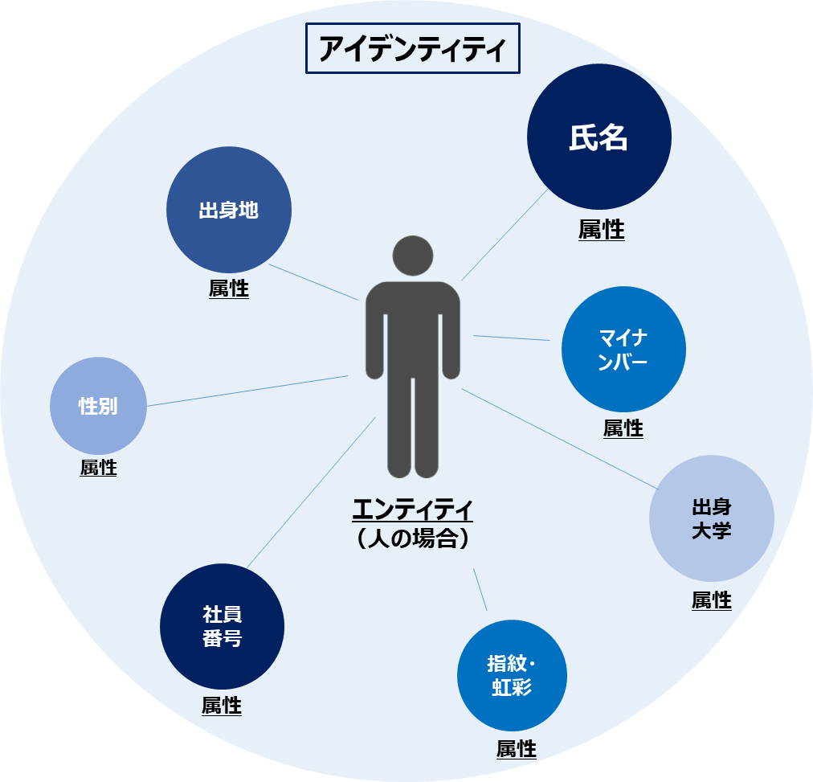
2. デジタルアイデンティに関する基礎調査
2.2 アイデンティティ
アクセスコントロールにおいては、ある主体（エンティティと呼ぶ）にまつわる属性情報を識別・認証することによりアクセスの認可を与える。ISO/IEC24760-1では、エンティティに関連する属性情報のことをアイデンティティ（identity：ID）と定義している
アイデンティティとエンティティ・属性情報の関係性
参考）ISO - ISO/IEC 24760-1:2011 - 情報技術 — セキュリティ技術 — ID 管理のフレームワーク — パート 1: 用語と概念

Slide 13
2. デジタルアイデンティに関する基礎調査
2.2 アイデンティティ：デジタルアイデンティティ
アイデンティティのデジタル表現（コンピュータ上で処理可能な表現）をデジタルアイデンティティ（デジタルID）と呼んでいる。近年、ユーザー（個人・法人等）はデジタルIDを利用して様々なデータやデジタルサービスにアクセス可能になっている
各国・機関におけるデジタルアイデンティティの定義
国・機関 | 定義
米国 | オンライン・トランザクションに従事する対象者の固有の表現（US, NIST SP 800-63 revision 3）¹
カナダ | あるコンテキスト内でサブジェクトを一意に識別するデジタル表現の一種で、ユーザーがオンラインサービスにアクセスする際にサブジェクトを表現するために排他的に提示/使用するもの(DIACC, Pan-Canadian Trust Framework Glossary)²
ITU （国際電気通信連合） | デジタル・コンテキストの中で個人を識別できるほど詳細なエンティ ティのデジタル表現である。(ITU, X.1252 “Baseline identity Management terms and definitions”）³
英国 | デジタルアイデンティティは、個人として、または組織の代理人として行動する人のデジタル表現である。 （The UK digital identity and attributes trust framework）⁴
出所）
1 https://www.nist.gov/identity-access-management/nist-special-publication-800-63-digital-identity-guidelines
2 https://diacc.ca/trust-framework/
3 https://www.itu.int/rec/T-REC-X.1252-202104-I/en
4 https://www.gov.uk/government/publications/uk-digital-identity-and-attributes-trust-framework-beta-version/uk-digital-identity-and-attributes-trust-framework-beta-version#what-are-digital-identities

Slide 14
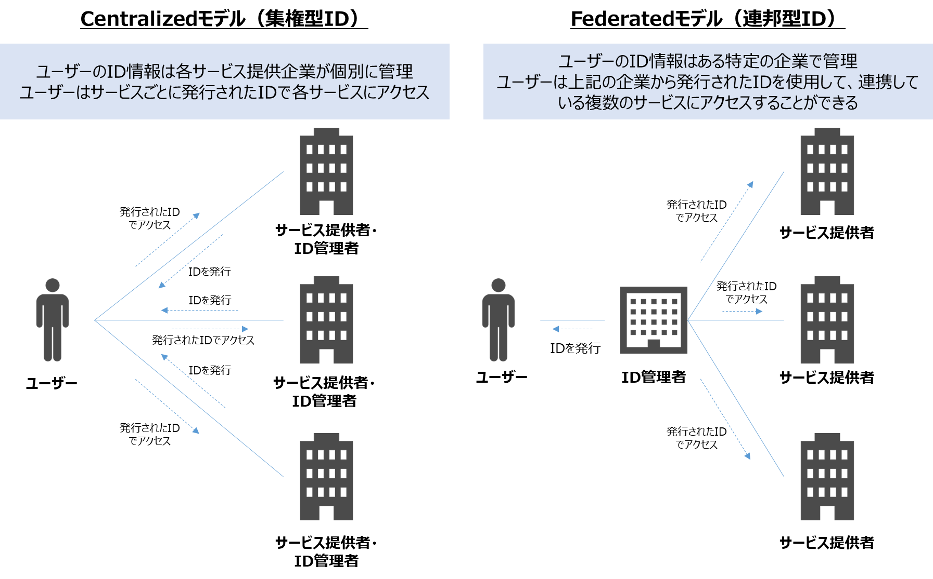
2. デジタルアイデンティに関する基礎調査
2.3 アイデンティティ管理モデル：現行の管理形態
現行のインターネット・webサービスにおいては、サービスを提供する企業等、ユーザー以外の主体がデジタルIDの発行・管理を担う、集中型や連邦型モデルの管理形態が一般的に採用されている
アイデンティティの管理形態
Centralizedモデル（集中型）
Federatedモデル（連邦型）
ユーザーのID情報は各サービス提供企業が個別に管理
ユーザーはサービスごとに発行されたIDで各サービスにアクセス
ユーザーのID情報はある特定の企業で管理
ユーザーは上記の企業から発行されたIDを使用して、連携している複数のサービスにアクセスできる
参考）http://www.lifewithalacrity.com/2016/04/the-path-to-self-soverereign-identity.html

Slide 15



2. デジタルアイデンティに関する基礎調査
2.3 アイデンティティ管理モデル：現行のアイデンティティ管理モデルにおけるペインポイント
現状広く採用されている集権型及び連邦型アイデンティティ管理モデルにおいては、ユーザーのID情報をユーザー以外の主体（特に一部の巨大なIT企業）により集中管理されていることで、ユーザーの意図しないところでID情報が無効・改ざんされるリスクが懸念される。事実2021年の旧Facebook社（現Meta Platforms社）における個人情報漏洩などの事件¹が発生しており 、効率的にID情報を管理できる反面リスクが顕在化している
現行のアイデンティティ管理モデルにおける主な懸念点（一例として連邦型を記載）
ID情報がID管理者や外部からの不正アクセスにより無効・改ざんされた結果、当該ID情報が連携されているサービスにアクセス（利用）できなくなってしまう
発行されたID
でアクセス
サービス提供者
発行されたID
でアクセス
IDを発行
ユーザー
ID管理者
サービス提供者
意図しない
ID情報の二次利用
発行されたID
でアクセス
ID管理者のサーバに対する外部からの不正攻撃の結果、集中管理されている（個人情報を含む）ID情報が流出・拡散されてしまう
自分が関知していないところで、自身のID情報が二次利用されてしまう
ユーザーの関知しない
事業者
サービス提供者
出所）1 https://jp.reuters.com/article/facebook-data-leak-idJPKBN2BV054

Slide 16
2. デジタルアイデンティに関する基礎調査
2.4 トラストフレームワーク
アイデンティティ情報の管理や利活用においては、デジタルIDの発行主体等のステークホルダーの定義、その果たすべき役割、セキュリティ基準などについて、参照すべき法律・規則等が定められていることが多く、一般的に「トラストフレームワーク」の名称で諸外国において策定・公表されている
調査対象としている諸外国のトラストフレームワーク
国・地域 |  | フレームワークの名称
欧州 | EU | Electronic identification and trust services for electronic transactions in the internal market and repealing Directive 1999/93/EC（eIDAS）
 | イギリス | The UK digital identity and attributes trust framework
 | ドイツ | IDunionネットワーク（Trust over IPスタック）
北米 | 米国 | Identity Ecosystem framework
 |  | NISTｰSP800ｰ63
 | カナダ | Pan-Canadian Trust Framework
オセアニア | オーストラリア | Trusted Digital Identity Framework
 |  | Trust ID Framework
 | ニュージーランド | Digital Identity Trust Framework
 |  | Identity Management Standard
アジア | シンガポール | NDI Stack
 | インド | India Stack

Slide 17
2. デジタルアイデンティに関する基礎調査
2.5 自己主権型アイデンティティ／分散型アイデンティティ
集中型・連邦型のような現行のアイデンティティ管理形態におけるペインポイントを解決するモデルとして、自己主権型アイデンティティ（Self‐Sovereign Identity: SSI）や分散型アイデンティティ（Decentralized Identity: DID）が参照されている。一部のレポートではSSI／DIDをそれぞれ「ユーザー自身のID情報管理を目指す考え方／特定のID情報管理者に依存しない仕組み」としているが、明確に定義されたSSI／DIDの使い分けが確認できなかったため、本調査では「特定の管理主体に依存することなく、既存のシステムに比して分散的にID情報が管理されている状態」を指す同一のものとしてSSI／DIDを扱う
SSI／DIDに関する諸機関での考え方
自己主権型
アイデンティティ
（SSI）
ID情報の管理主体が介在することなく、ユーザー本人のID情報をユーザー自身がコントロールできることを目指した考え方。自己主権型IDのシステムではデジタルIDウォレット（自身のID情報を保管し、自身の判断に基づいて必要な相手に必要なID情報を提示することのできる製品・サービス）を用いて、自身のID情報の真正性を証明することができる（SovrinFoundation¹）
分散型
アイデンティティ
（DID）
ブロックチェーン等の分散台帳技術を活用してプライバシーを保護し、安全にデータ交換を行うシステムであり、自己主権型アイデンティティと同様の考え方（Microsoft²）
自分自身でデジタルIDを自己制御できることを目指す思想であるSSIに対し、ユーザのデジタルIDが特定のID管理者に依存しないよう、その依存度を下げることを目的とする仕組み（野村総合研究所、レポート³）
分散型アイデンティティによってプラットフォーム事業者に依存しない自由な競争環境とサービス連携を実現できる一方、不正対策や法執行に課題がある。信頼できる安全なDIDの利用環境を整備し、プライバシー保護や国境を越えた相互運用性の確保には多国間の連携が必要となる。個と個をつなぐことを目指す Web3.0 では、中央集権的な枠組みによらない ID の確立が必要である（デジタル庁、Web3.0 研究会レポート⁴）
出所）１ https://sovrin.org/what-is-ssi/
２ https://www.microsoft.com/en-us/security/business/solutions/decentralized-identity
３ https://www.fsa.go.jp/policy/bgin/ResearchPaper_NRI_ja.pdf
４ https://www.digital.go.jp/assets/contents/node/basic_page/field_ref_resources/a31d04f1-d74a-45cf-8a4d-5f76e0f1b6eb/a53d5e03/
20221227_meeting_web3_report_00.pdf

Slide 18
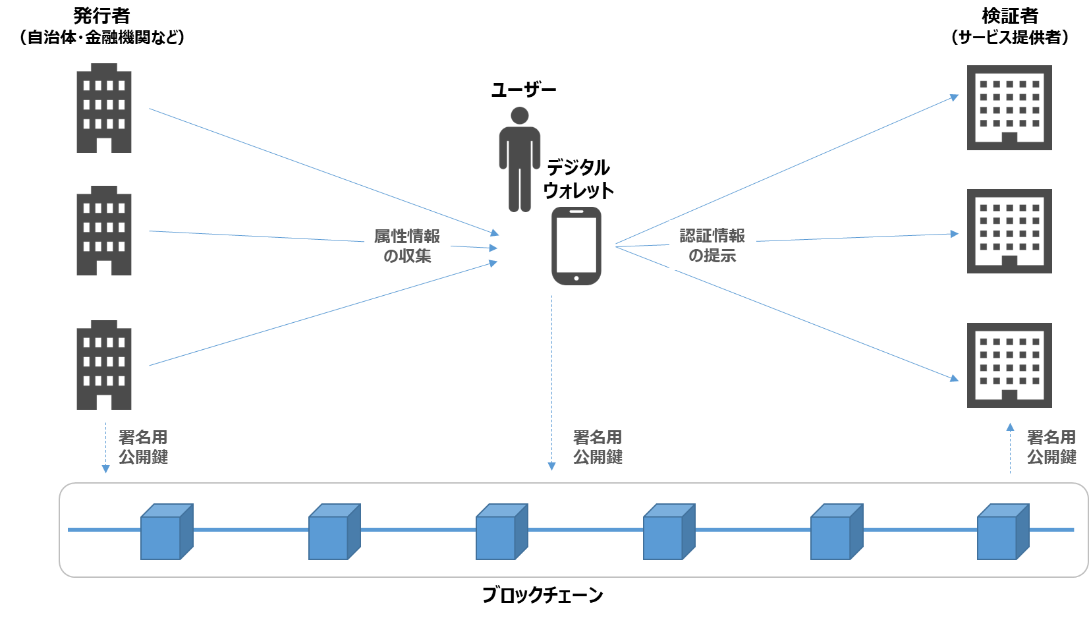
2. デジタルアイデンティに関する基礎調査
2.5 自己主権型アイデンティティ／分散型アイデンティティ：SSI/DIDの実装スキーム
SSI/DIDとしては、デジタルウォレットで個人のID情報及び属性情報を保管し、ブロックチェーン等の分散台帳技術を活用した非改ざん性を担保して情報のやり取りを行う実装スキームが一般的に示されている
SSI／DIDの実装スキームイメージ
ID情報に含まれる属性情報（口座番号等）を信頼が担保された発行者から収集し、デジタルウォレットで自己管理
ユーザーの意思により必要な情報をサービス提供者に提示して認証を受ける
ブロックチェーンにより各やり取りにおけるデータ改ざんを防止
Microsoft（https://www.microsoft.com/en-us/security/business/solutions/decentralized-identity）を参考にNTTデータ経営研究所にて作成

Slide 19
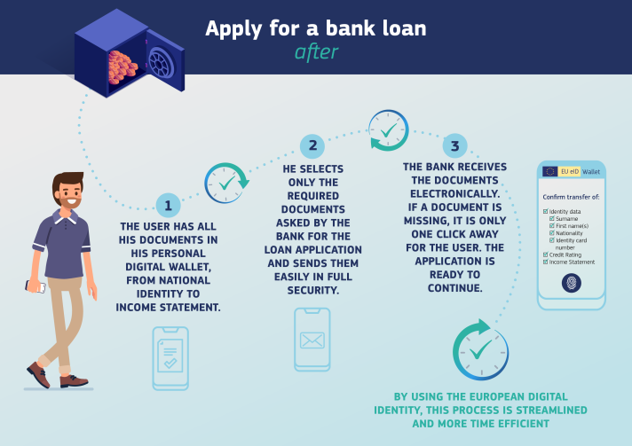



2. デジタルアイデンティに関する基礎調査
2.5 自己主権型アイデンティティ／分散型アイデンティティ：SSI/DIDの実装スキーム
本報告書で主に用いる「ウォレット」については、EU等で推進されているデジタルIDウォレットと同義であり、ユーザーがID情報を自分自身で管理（保管・提示）することが可能なアプリケーション・サービスのことを指す
現在流通しているYahoo!ウォレットやApple社のウォレットなどの電子決済管理アプリケーションとは一部機能は重複するものの主用途が異なり、また保管されている情報をコントロールしている主体が自分自身か特定のID管理事業者かという点でも違いがある
電子決済管理ウォレット（例：Yahoo!ウォレット）
デジタルIDウォレット（例：EUDIW）
クレジットカードや銀行口座情報を登録し、各種サービス
の支払い及び代金の受け取りを行うことができる
ユーザーの自身のウォレットに保管されたID情報を銀行に対し提示し
口座開設等の申請プロセスを行うことができる
Yahoo!ウォレットで利用可能なサービス例
出所) 1 https://wallet.yahoo.co.jp/guide/about/index.html
2 https://commission.europa.eu/strategy-and-policy/priorities-2019-2024/europe-fit-digital-age/european-digital-identity_en

Slide 20
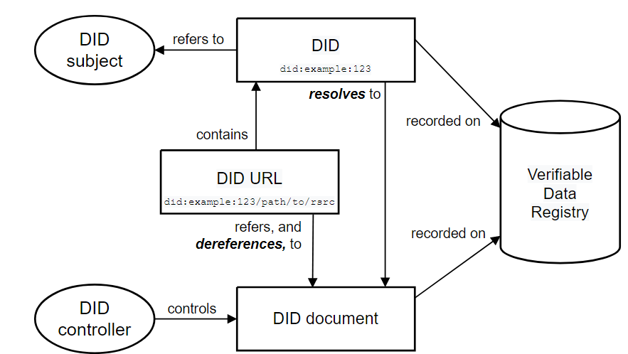
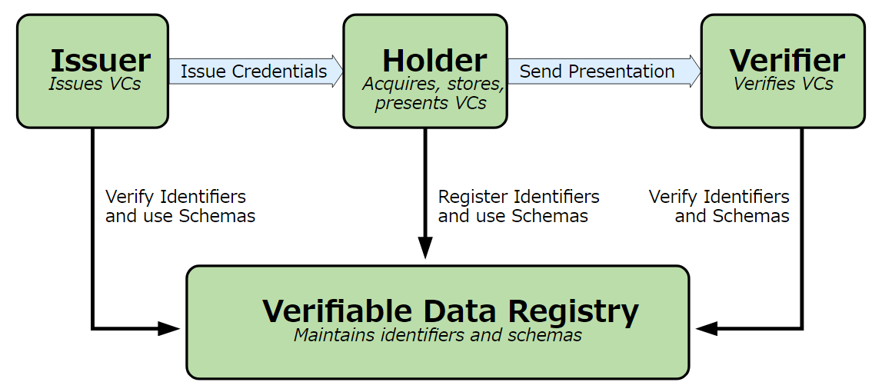
2. デジタルアイデンティに関する基礎調査
2.5 自己主権型アイデンティティ／分散型アイデンティティ：SSI/DIDの実装手段・参照規格
SSI/DIDの実装手段・規格としては、国際標準化機関であるW3CのDecentralized Identifiers（DIDs：分散型識別子）v1.0とVerifiable Credentials（VCs：検証可能な資格情報） v1.1が参照されている
Decentralized Identifiers（DIDs）¹
Verifiable Credentials（VCs）²
サブジェクト（人、組織、モノ等）自身が特定のレジストリやIDプロバイダーから分離されたグローバルに一意な識別子（DID）を発行・活用するための仕様を規定する国際標準であり、DIDの形式やそのメタデータを記録したDID Document、及びそれらが登録される検証可能なデータレジストリ、DID Documentの検索・取得を行うDID Resolverといった要素から構成される
運転免許証などの資格情報について、インターネット・Web上でその内容を検証することができる資格情報を発行・提示・検証するための仕様を規定する国際標準であり、ある資格情報を発行するIssuerと、それを受け取るエンティティであるHolder、資格情報の提示を受けるVerifierが、検証可能なデータレジストリを介して発行・提示・検証を行うデータモデルとなっている
出所)
1 https://www.w3.org/TR/did-core/
2 https://www.w3.org/TR/vc-data-model/

Slide 21
3.詳細調査結果：
3.1 共通識別番号・デジタルIDに関する政策動向
3.2 トラストフレームワークの策定状況
3.3 自己主権型／分散型アイデンティティに関する取り組み・ユースケース

Slide 22
3.1 詳細調査結果：共通識別番号・デジタルIDに関する政策動向
3.1.1 欧州（EU、ドイツ、イギリス）における調査結果

Slide 23
3.1.1 共通識別番号・デジタルIDに関する政策動向 -共通識別番号に関する調査結果
現在に至るまでの変遷（共通識別番号）
EU
ドイツ
イギリス
EUにおいては欧州全体としての統一的な識別番号は存在せず、加盟国に依っている現状である
EU加盟国における共通識別番号の例
国 | 共通識別番号
エストニア | 2000年に制定された国民登録法に基づき、11桁の数字である国民番号が内務省の所管で付番されている¹
オーストリア | 2004年に制定された電子政府によって、国民の共通識別番号が規定されており、出生時に付番される国民登録番号であるZMR-Zahl、それを暗号化したSource PIN、アプリケーションで割り当てられるssPINによって各セクターでの識別がなされている^{2,3}
フィンランド | 1960年代に個人識別コード（HETU）が導入されており、フィンランド国内外で出生したフィンランド国民に対して発行されている⁴
スウェーデン | 1947年に導入された個人識別番号（PIN）が国税庁から国民に対して発行されている²
出所）
1 https://www.soumu.go.jp/main_content/000731090.pdf
2 https://www.cas.go.jp/jp/seisaku/npu/policy03/pdf/20100629/20100629_syakaihosyou_haihu_4.pdf
3 https://xtech.nikkei.com/it/article/COLUMN/20080125/292090/
4 https://dvv.fi/henkilotunnus

Slide 24
3.1.1 共通識別番号・デジタルIDに関する政策動向 -デジタルIDに関する調査結果
現在に至るまでの変遷（デジタルID制度）
EU
ドイツ
イギリス
EUにおいては単一の欧州規模のデジタルIDが採用されることはなかったが、2014年にeIDASの制定以降、EU加盟国間でオンラインサービスにおいて利用できるデジタルID（eID）の導入が加盟国ごと任意で進められた
他方、eIDの提供が任意でかつその普及が十分でなかったことから、2021年のeIDAS改正提案（eIDAS2.0）において、デジタルウォレット（EUDIW）の提供を加盟国に義務付け、eIDを含めた属性証明書・公的文書をモバイルデバイスで利用可能とした
eSignature Directive
EU域内の電子契約において、適格な電子署名の有効性を、物理的な書面の署名と同等の法的効力と認める指令（directive）。2014年のeIDASの成立によって廃止された
eIDAS 2.0（改正提案）^{2,3}
eIDAS 1.0のフレームワークを改善する改正提案。EUDIWの提供を加盟国に義務付け、eIDを含めたID、属性証明、公的文書の格納・利用を可能にするとともに、新たなトラストサービスへの対応、技術に関する下位規則の整備義務化などを提案している
1999
2014
2021
eIDAS 1.0¹
eSignatire Directiveの内容を推し進め、EUにおける電子商取引の統一した基準を制定するもの。加盟国間で利用できる電子本人認証であるeIDと、電子署名・eタイムスタンプといった電子サービスであるトラストサービス等について規定している
出所）
1 https://eur-lex.europa.eu/legal-content/EN/TXT/?uri=uriserv:OJ.L_.2014.257.01.0073.01.ENG
2 https://eur-lex.europa.eu/legal-content/EN/TXT/?uri=CELEX:52021PC0281
3 https://eur-lex.europa.eu/legal-content/EN/TXT/PDF/?uri=CELEX:52021DC0290

Slide 25
3.1.1 共通識別番号・デジタルIDに関する政策動向 -デジタルIDに関する調査結果 eIDASの概要
EU
ドイツ
イギリス
元々制定されていた「電子署名指令（1999/93/EC）」から内容を推し進め、EUの電子商取引に統一した基準を設けるために制定され、2016年7月に適用開始された
主に電子本人認証である「eID」と、電子署名・eタイムスタンプといった電子サービスである「トラストサービス」の要件、法的効力、セキュリティ等について規定しており、トラストサービス事業者（TSP）は、監督機関から評価を受けることによって、加盟国間で同等の法的効力を得る適格トラストサービス事業者（QTSP）に認定されトラステッドリストに載せられることとなっている¹
eIDASの章構成
概 要
１．総則
eID
・オンラインで本人確認を実施する
・加盟国間で相互に通知・承認し使用する
２．電子本人確認（eID）
トラスト
サービス
電子署名
・書類等の電子データに署名として用いられ、手書き署名と同等の効力を保証する
３．トラストサービス
eシール
・電子データの発行元・完全性を保証する
４．電子文書
eタイムスタンプ
・ある時間に特定のデータが存在していたことを保証する
５．権限移譲・実施規則
電子登録配送サービス
・第三者間での確実なデータ送受信、送受信日時・送受信者の識別等を保証する
６．末則
ウェブサイト認証
・ウェブサイトの信頼性・正当性を保証する
出所）
1 https://eur-lex.europa.eu/legal-content/EN/TXT/?uri=uriserv:OJ.L_.2014.257.01.0073.01.ENG

Slide 26
3.1.1 共通識別番号・デジタルIDに関する政策動向 -デジタルIDに関する調査結果 eIDASの改正提案
EU
ドイツ
イギリス
改正の背景・課題
見直しの結果明らかになった課題を背景に、2021年6月に欧州委員会へeIDAS 2.0が立法提案された¹
EU加盟国の中で通知され、承認されたeIDスキームは19事例のみであり、eIDのEU市民への普及率は59%に留まっていた（稼働していないeIDASノードが存在する、eIDASネットワークに接続している公共サービスの数が限られていたなど）
eIDASでは、技術的中立性を保つために下位規則で技術要件を十分に示すことができておらず、トラストサービス事業者の間で解釈に相違が発生し、エラーが生じていた
既存のeIDAS 1.0では、教育・銀行・航空など様々な分野のニーズ（セクター・ドメインごとに要求される属性情報）やブロックチェーンなど新たな技術に対応できていなかった
改正提案の概要
主な改正内容 | 概要
EUDIWの枠組み設定 | 全EU市民が利用可能な、新たなeIDの枠組みを整備し、発行を義務付ける EU加盟国間での個人識別、属性情報の電子証明等が可能となる
トラストサービスの拡充 | 既存のトラストサービスに加え、電子アーカイブ、電子台帳（ブロックチェーン）、属性情報の証明などのトラストサービスを追加して定義、規定する
下位規則の整備 | eIDASに適用される技術の基準を規定する、下位規則の整備を義務付ける 例：EUDIWの認証基準、身元と属性の検証に関する基準、適格証明書の基準、属性証明とその確認の基準等
ブラウザ対応 | ブラウザは、EUの認定Web認証用証明書（QWAC）の認識を義務付ける（信頼性を向上）
出所）
1 https://eur-lex.europa.eu/legal-content/EN/TXT/?uri=CELEX:52021PC0281

Slide 27
3.1.1 共通識別番号・デジタルIDに関する政策動向 -デジタルIDに関する調査結果 eIDAS改正の影響
EU
ドイツ
イギリス
既存のトラストサービスの一部である電子署名、eシール及び新たに追加された属性情報の電子証明などはEUDIWの機能としてフレームワークに含まれることとなり、EUDIWは電子アーカイブや電子台帳といった新たなトラストサービスの導入と併せて、物理的な文書を必要としないデジタル証明手段をEU市民に提供するとされている¹
技術に関する下位規則の整備の義務化は、トラストサービス事業者の間での認識統一が容易になり、技術的エラーの減少に寄与するものと思われる
eIDAS改正による、eID・トラストサービスへの新規追加項目
eIDASの章構成
eID
EUDIW
１．総則
トラスト
サービス
電子署名
２．電子本人確認（eID）
リモート署名作成装置の管理
eシール
EUDIWの
フレームワーク
に含まれる
３．トラストサービス
eタイムスタンプ
４．電子文書
電子登録配送サービス
ウェブサイト認証
５．権限移譲・実施規則
電子アーカイブ
６．末則
電子台帳
:既存
:新規
属性の電子証明
出所）
1 https://eur-lex.europa.eu/legal-content/EN/TXT/PDF/?uri=CELEX:52021DC0290

Slide 28
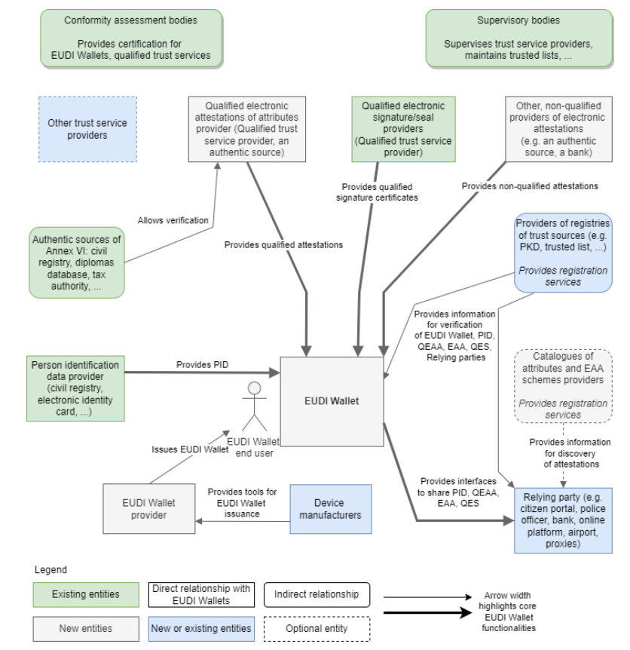
3.1.1 共通識別番号・デジタルIDに関する政策動向 -デジタルIDに関する調査結果
EUDIWのエコシステム
EU
ドイツ
イギリス
eIDASの専門家グループは、EUDIWの概念に関する理解を促進するため「EUデジタルIDアーキテクチャとリファレンスフレームワーク」¹を公開しており、その中で説明されているEUDIWのエコシステムではエンドユーザーが中心に据えられIDや資格情報をコントロールする構造がうかがえる
EUDIWのエコシステム
①
①
EUDIWやトラストサービス事業者、トラステッドリストの適合性評価を行い、その管理監督を行う機関
②
②
エンドユーザーのEUDIWに格納する各種情報（個人ID、属性情報の証明書）や、電子署名機能を提供する、トラストサービス事業者等の活動
③
③
EUDIWと、それを提示される当事者（Relying Party）の双方に検証のための情報提供が行われる
Walletの発行者やトラストサービス事業者がその役割を担う予定
⑤
④
EUDIWの発行と、必要なツールの製造
EUDIWは国もしくは国の指定した機関によって発行するとされる
④
⑥
⑤
EUDIWとそのエンドユーザー
⑥
EUDIWを提示される当事者（Relying Party）
出所）
1 https://digital-strategy.ec.europa.eu/en/library/european-digital-identity-architecture-and-reference-framework-outline

Slide 29
3.1.1 共通識別番号・デジタルIDに関する政策動向 –デジタルIDに関する調査結果 eID（１）
EU
ドイツ
イギリス
eIDは2014年に成立したeIDAS1.0によって規定される、EU加盟国間で公共オンラインサービスへのアクセス時に本人確認を行うことのできるデジタルIDであり、加盟国はeIDASのネットワークに接続する国内のeIDスキームを指定し、それを他の加盟国へ通知することでピアレビューを受け、相互に承認されたならば利用可能となる^{1,2}
eIDの通知・承認
通知には、当該加盟国（もしくは委任を受けた国）の公共機関が提供するeIDスキームであり、かつ一つ以上のオンラインサービスに既に利用できること、eIDASの下位規則に定める保証レベル（LoA）を満たしていることなどが必要となる
当該加盟国の通知するeIDスキームが、他の加盟国において承認されるには、当該eIDスキームの保証レベルが、他の加盟国で対象となるオンラインサービスと同等、もしくはそれ以上の保証レベルを満たすことが必要となる
eIDASスキームにおける本人確認プロセスの保証レベルは、下位規則CIR (EU) 2015／1502によって規定されており、登録、本人確認のプロセスにおいて満たすべき要件を規定し、レベルをLowからHighまでの3段階に区分している
CIR (EU) 2015／1502に規定される保証レベルの一例
Low | Substantial | High
Webページでの自己申告登録によって実行され、本人確認が行われることが無い | Lowに加え、 国の認可したID文書によって登録内容の真正性を確認する 少なくとも2つ以上の要素の認証手段を使用する | Substantialに加え、国の認める写真、もしくは生体認証IDを使用する
出所）
1 https://ec.europa.eu/digital-building-blocks/wikis/display/DIGITAL/eIDAS+Levels+of+Assurance
2 https://eur-lex.europa.eu/legal-content/EN/TXT/?uri=OJ%3AJOL_2015_235_R_0002

Slide 30
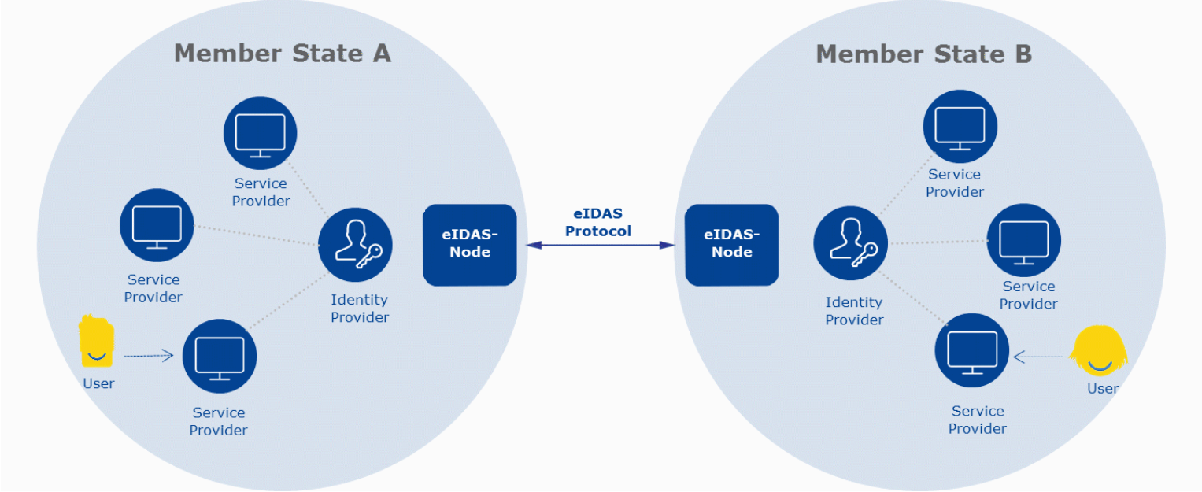
3.1.1 共通識別番号・デジタルIDに関する政策動向 -デジタルIDに関する調査結果 eID（２）
EU
ドイツ
イギリス
eIDの利用に伴う加盟国間の通信を行うために、各国はeIDASノードを実装する必要がある
eIDASノードは下位規則CIR (EU) 2015／1501においてその要件が規定されているが、具体的に使用する技術等は指定されてはおらず、実装の参考となるサンプルソフトウェアが欧州委員会から提供されている^{1,2}
eIDASノードの実装
加盟国は、eIDスキームの通知と利用を行うにあたり、加盟国間で相互接続されるeIDASノードを実装する必要がある。eIDASノードは、ある加盟国のeIDスキームと、別の加盟国との間で通信を行うためのコネクター等からなるソフトウェアコンポーネントであり、各国は実装者（公的機関）を指名する必要がある
各国のeIDASノードの実装者は、eIDスキームを提供するアイデンティティプロバイダと、eIDによって本人確認を行うサービスプロバイダ等がeIDASネットワークに接続するための支援を行うこととなっている
eIDASノードを通じた加盟国間のeID利用
１加盟国Aの市民が加盟国Bのオンラインサービスを利用する際、本人認証を要求される
２加盟国Aの市民はAのeIDを持っているため、認証要求は、加盟国AのIDプロバイダー(IdP)に、eIDASノードを介して送信される
３認証結果は加盟国Bのオンラインサービスプロバイダに返され、認証が完了し、市民はサービスへのアクセスを続行できる
出所）
1 https://ec.europa.eu/digital-building-blocks/wikis/pages/viewpage.action?pageId=467109829
2 https://ec.europa.eu/digital-building-blocks/wikis/pages/viewpage.action?pageId=467109866

Slide 31
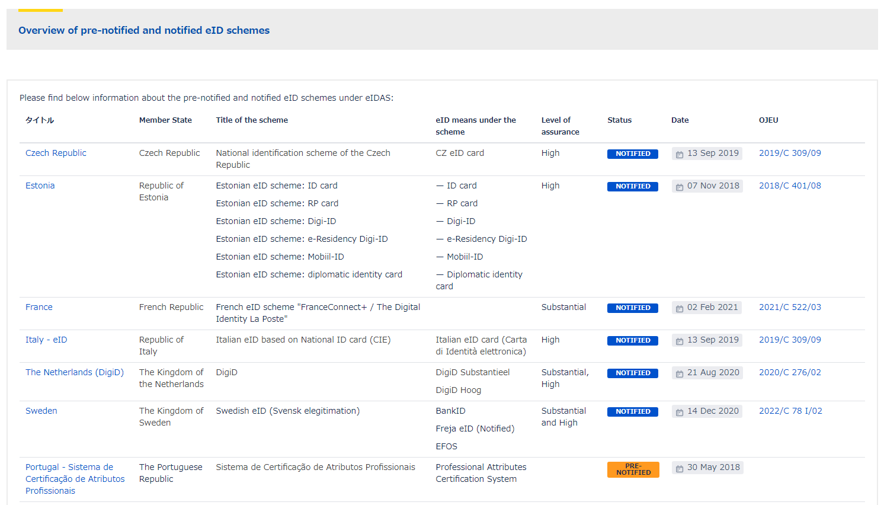
3.1.1 共通識別番号・デジタルIDに関する政策動向 –デジタルIDに関する調査結果 eID（３）
EU
ドイツ
イギリス
eIDASの成立以来、2021年6月時点で14カ国から19のeIDスキームが通知されており、EU住民の約60%をカバーしている。しかしeIDの通知は加盟国の義務ではなかったことから加盟国間のeID利用状況に差異が生じ、また民間サービスやモバイルでの利用をeIDASで規定していなかっため、使用が煩雑でビジネスケースが限られたとの評価を受け、eIDAS改正提案の理由の一つとなった^{1,2}
欧州委員会の公表している通知されたeIDスキームの例
出所）
1 https://ec.europa.eu/commission/presscorner/detail/en/QANDA_21_2664
2 https://ec.europa.eu/digital-building-blocks/wikis/display/EIDCOMMUNITY/Overview+of+pre-notified+and+notified+eID+schemes+under+eIDAS

Slide 32
3.1.1 共通識別番号・デジタルIDに関する政策動向 -共通識別番号に関する調査結果
現在に至るまでの変遷
EU
ドイツ
イギリス
ドイツではプライバシー侵害の懸念等の理由から国民共通番号の導入に至っておらず、行政分野ごとに異なる個人識別番号（租税識別番号や医療被保険者番号など）を用いて行政手続きを行っている
2021年4月に公布された登録現代化法に基づき、一定の制約の元で租税識別番号を行政分野横断で活用できる仕組みの整備が進められている
連邦住民登録法案（1970年代）
行政事務の効率化を目的として、行政分野で個人を識別する番号の導入（連邦住民登録法案）が検討されたが、プライバシー侵害の懸念により成立に至らなかった。
RegMog：登録現代化法（2021年4月～）
連邦政府・州・地方自治体における行政サービスをオンラインで提供するためのポータルサイト（連邦ポータル）の整備が進められている。
1970年代
1983
2021
国勢調査の自紙にあたり、汎用的な個人を識別する番号を利用することは連邦憲法に違反する可能性を示唆するドイツ連邦裁判所の判決が下る。以降、複数の行政間で個人を識別する可能性がある共通的な番号の導入は違憲であるとの見解もあり、共通番号そのものの検討もされてこなかった。
行政分野ごとに異なる個人識別番号が導入され、2022年時点においても、適用されている。
IdNO：税務識別番号（2003年）
KVNR：医療保険者番号（2003年）
年金保険番号
介護保険番号 等

Slide 33
3.1.1 共通識別番号・デジタルIDに関する政策動向 -共通識別番号に関する調査結果
登録現代化法
EU
ドイツ
イギリス
2021年4月に公布されたドイツの法律であり、オンラインアクセス法の改正及びID番号法の制定について規定している。2017年に制定されたオンラインアクセス法により、連邦政府と州は2022年末までに行政ポータルサイトを介した行政サービスの電子的提供が義務付けられていた
改正オンラインアクセス法
既存の税務識別番号を活用して、法的根拠又は本人の同意がある場合に公的機関間でのデータ交換を可能とするとともに、データ保護の観点からデータコックピットを導入すること等が規定されている。
データコックピットとは、本人が、自身のデータについてどの機関がどのデータ要素をどのような目的で処理したかをインターネットで確認できるものであり、日本においてはマイナンバーと紐づけられた特定個人情報の提供状況を確認することのできる情報提供等記録開示システムに相当するものと考えられる。
税務識別番号を利用する理由としては、既に共通識別番号として広く普及していること、ランダムな識別番号であり番号自体には個人に関する情報が含まれていないこと、及び他人に簡単に知られるものではないことが挙げられている。またオンラインアクセス法では、連邦政府、州政府、地方自治体は、575の管理サービスをオンラインで提供することが規定されている。
ID番号法
ID番号法においては、行政手続上のデータを特定の自然人へ明確に割当てること、データの質の向上を実現すること、公的機関保有データの再提出を削減することを目的として制定されている。
主な規定
人口登録簿、外国人登録簿、運転免許証登録簿等の総数 51 の登録簿へ税務識別番号を追加する旨
各種登録簿の把握・各機関への税務識別番号等の送信（各機関とのデータのやり取りにおける仲介役を担う）・プロジェクト管理等を行う機関として登録現代化官庁を設置する旨
連邦中央税務局が保存する個人データとして税務識別番号、姓、旧姓、名、生年月日、出生地、性別、及び国籍等を基本データとして規定する旨
2 年ごとに連邦データ保護・情報自由受託官による登録現代化官庁への監査を実施する旨
3 年ごとに連邦内務建設国土省による登録現代化官庁のデータ処理に関する評価及び連邦議会への報告を行う旨
ID番号法施行後 5 年目に専門家の関与の下での評価及び連邦議会への報告・提言する旨 等

Slide 34
3.1.1 共通識別番号・デジタルIDに関する政策動向 –デジタルIDに関する調査結果
現在に至るまでの変遷
EU
ドイツ
イギリス
ドイツではデジタル認証手段としてeIDカードが2010年から導入されており、16歳以上のドイツ国民に対して取得が義務付けられている。共通識別番号とは関連が見られないことから、共通識別制度とデジタルIDは別個の取り組みとして推進されていると想定される
2017年の連邦法改正により、eIDカードの発行時に電子署名機能を付与することが可能となり、登録現代化法によって整備されている行政サービスオンラインポータルサイトにおいても、eIDカードを用いた本人認証機能を使用することができるとされている¹
eIDカードの導入（2010年～）
署名法（1997年）によって行政手続きにおける電子署名による申請を推進しようとしたものの使用の難しさから普及せず、新たな電子的本人証明手段として導入された²
共通識別番号の記載はされていない
連邦法改正（2017年）
eIDカードの発行時に電子署名機能を付与することが可能となる。
2010年
2017
～2017年
電子的な個人認証（利用者証明用電子証明書）の機能を含む電子署名機能の利用にあたって、eIDカードの取得とは別に、電子署名機能のアクティブ化の手続が必要とされていた。
出所）1 https://dl.ndl.go.jp/view/download/digidepo_12295665_po_02920002.pdf?contentNo=1
2 https://dl.ndl.go.jp/view/download/digidepo_8747938_po_02610004.pdf?contentNo=1

Slide 35
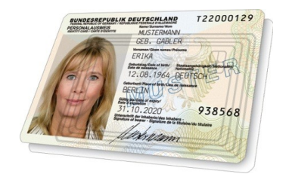
3.1.1 共通識別番号・デジタルIDに関する政策動向 –デジタルIDに関する調査結果 eIDを用いた個人認証の推進
EU
ドイツ
イギリス
ドイツでは電子政府に向けた取組やeIDAS等の欧州指令に基づき、2010年以降、eIDを用いた行政・民間サービスにおける個人認証を推進している¹
eIDカード
認証の際、eID カードと6 桁の PINの2 つの認証要素を使用する
eID カードのチップには、保持者の個人データが保有されており、このデータの保護に係るセキュリティアンカーと保持者の認証の役割を果たす
関連するキーが保存されており、それを用いて認証を行う。また、PINの入力を行うことで、利用者の同意を表す役割も果たす
保有されているデータ
苗字 出生名（任意） 名前 博士号 (任意), 誕生日 出生地 住所 有効期限 等
出所）
1 https://www.bsi.bund.de/SharedDocs/Downloads/EN/BSI/EIDAS/German_eID_Whitepaper.pdf?__blob=publicationFile&v=1
German eID based on Extended Access Control v2 Overview of the German eID system version1.0（20 February 2017）

Slide 36
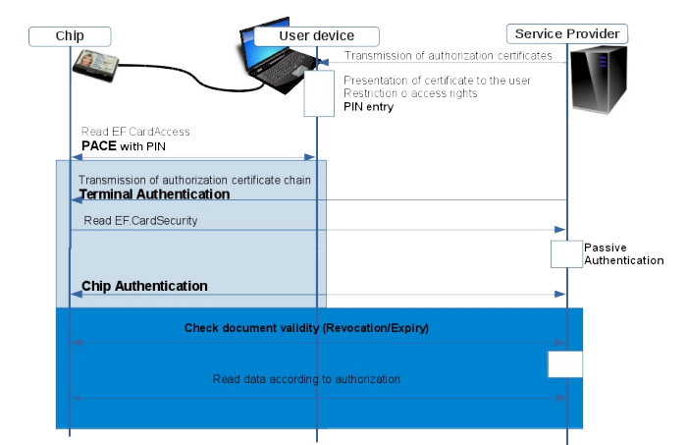
3.1.1 共通識別番号・デジタルIDに関する政策動向 –デジタルIDに関する調査結果 eIDを用いた個人認証の仕組み
EU
ドイツ
イギリス
個人認証にあたり、eIDASに準拠する形で認証の仕組みを構築している
利用者は、カードリーダー等にeIDカードをかざし、PINを入力することで個人認証を行い、サービスプロバイダーはeIDサーバーと連携し、eIDの登録情報と照合を行う¹
認証の仕組み
個人認証に当たっては、ドイツ連邦情報セキュリティ局（BSI、連邦内務省の下級機関）等をトラストアンカーとする承認PKIに基づき発行される認証証明書と、カードに格納されている証明書を突合してeIDの有効性・公証性の確認を行っている
eIDカードを使った個人認証を行う際は、eIDカードと、読取り媒体としてのスマートフォン又はカードリーダー、専用のアプリ・ソフトウェアのAusweisApp2が必要となる
  証明書の検証が行われた後、ICカードに格納された所有者の情報のアクセスが承認されるが、この承認も一定期間のみ有効であり、かつeIDカードの所有者はサービスプロバイダーが読み取ることができる情報を、より少なく制限することも可能となっている（例えば18歳以上のみが閲覧できるインターネットサイトであるならば、年齢情報のみを要求することができる）
  また、サービスプロバイダー側がeIDカードに格納された情報を読み取る際には、データは全て暗号化されて送信される
出所）
1 https://www.bsi.bund.de/SharedDocs/Downloads/EN/BSI/EIDAS/German_eID_Whitepaper.pdf?__blob=publicationFile&v=1
German eID based on Extended Access Control v2 Overview of the German eID system version1.0（20 February 2017）

Slide 37
3.1.1 共通識別番号・デジタルIDに関する政策動向 -共通識別番号に関する調査結果
現在に至るまでの変遷
EU
ドイツ
イギリス
イギリスにおいては1939年に身分証明書として利用できるIDカード（国民識別番号）が導入されたが、提示を強制された事に対する反対運動から1953年に廃止された。その後2003年のIdentity Card Actで統一的なIDカード（国民識別番号）の導入を再検討したもののプライバシーへの懸念等から廃止され、 NINO、NHS Number等行政分野毎に異なる識別番号を利用する状態が継続している
National Resistration Act (国民登録法)¹
第2次世界大戦の緊急措置として、国家登録簿に基づき身分証明書として利用できるIDカードが発行されたが、警察への身分証の提示を拒否した人物が起訴された事件を契機として、反対運動が起き1953年に廃止された
Identity Card Act ²
イギリスに在住する16歳以上の個人について、生体認証を含む個人情報を国民ID登録簿（NIR）に登録し、個人にID登録番号を付与するとともに、これに基づくIDカードを発行することを規定した法律2010年、保守党・自由民主党の連立政権によって身分証明書法が可決されことでIDカードは廃止された
1939
1948
1996
2003
NINO(国民保険番号) ³
国民保険及び社会保障制度において国民を識別するために使用される番号
一部税制においても参照番号として利用されている
NHS Number（国民医療制度番号） ⁴
医療サービスにおいて、登録ユーザーに割り当てられる固有の番号であり、英国の国営医療制度であるNHSにおいて患者の医療記録の管理に用いられる。1996年に一般に導入された
出所）1 https://www.familyhistory.co.uk/national-registration-1915-1939/
2 https://researchbriefings.files.parliament.uk/documents/LLN-2016-0002/LLN-2016-0002.pdf
3 https://assets.publishing.service.gov.uk/government/uploads/system/uploads/attachment_data/file/530003/snap-s1-intro.pdf
4 https://www.closer.ac.uk/wp-content/uploads/CLOSER-NHS-ID-Resource-Report-Apr2018.pdf
参考）経済安全保障法制に関する有識者会議 内閣官房 経済安全保障法制準備室 説明資料

Slide 38
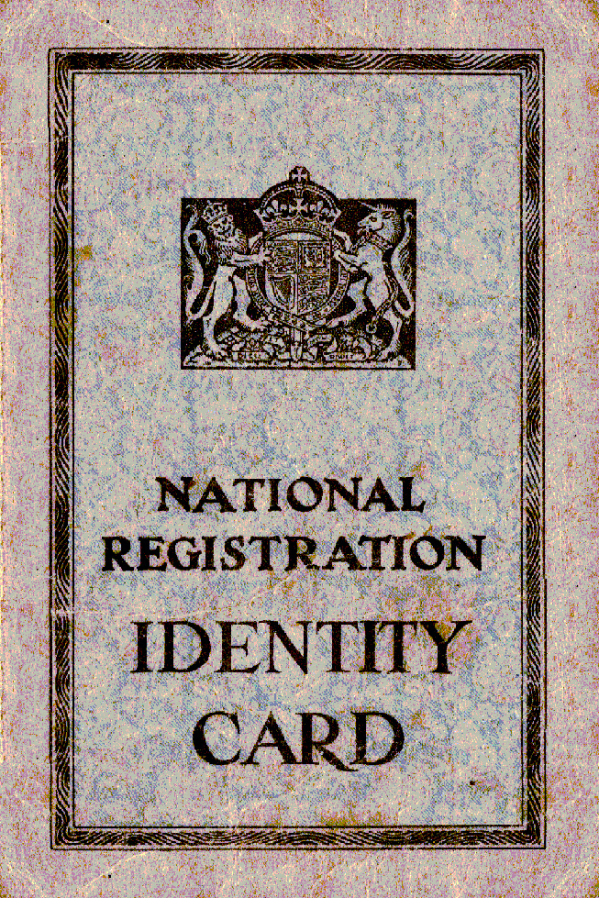
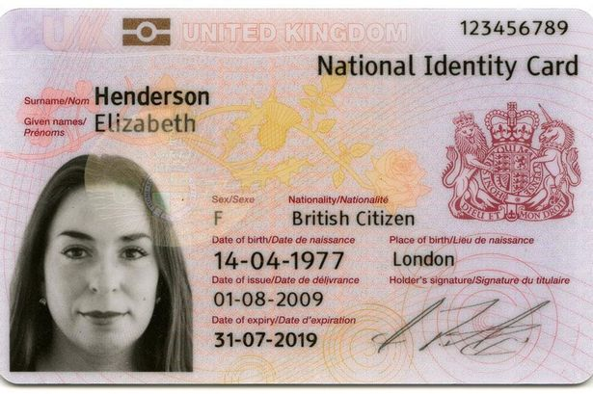
3.1.1 共通識別番号・デジタルIDに関する政策動向 -共通識別番号に関する調査結果
主な共通識別番号の概要
EU
ドイツ
イギリス
イギリスにおいては国民保険制度、公衆衛生・医療といった目的別に、主にNINOとNHS Numberが識別番号として用いられている
現在利用されている共通番号制度
NINO（国民保険番号）¹
2文字の接頭辞（アルファベット）と6の数字、1文字の接頭辞で構成される個人固有の識別子であり、 1948年に制定された国民保険制度とともに運用が開始された
国民保険料の記録、社会保障給付、税額控除などにおいて利用され、主に歳入関税庁、雇用先、労働年金省、普通預金口座のプロバイダーなどに対して提供される
NHS Number ²
イギリスの国営医療サービスであるNHSにおいて利用される、10桁の数字からなる識別番号であり、NHSのデータベース等において患者の識別、診療記録の管理に用いられる
過去利用されていた共通番号³
発行されたNational ID Card
National ID Card
1939年に制定された国民登録法に基づき、全ての国民に登録を義務付けた国民登録簿が作成され、IDカードが発行された
第二次世界大戦の間の安全対策、及び戦後の食糧配給等に用いられていたが、1951年に警察へのIDカード提示を拒否した男性が起訴された事件を契機として制度への批判が高まり、1952年に国民登録法の廃止に伴い利用されなくなった
Identity Card Act
米国の911同時多発テロ事件を契機としたIDカードの重要性の高まりを受けて、2004年にIDカード法（Identity Card Act）提案され、2006年に成立した
生体情報を含む国民ID登録簿を構築し、それに基づいたIDカードを発行することが規定され、2009年に先行的に発行が開始されたが、費用対効果や国民のプライバシーを侵害する可能性などが問題視され、2010年の政権交代とともに廃止された
Identity Card ActにおけるIDカード
出所）
1 https://assets.publishing.service.gov.uk/government/uploads/system/uploads/attachment_data/file/530003/snap-s1-intro.pdf
2 https://www.closer.ac.uk/wp-content/uploads/CLOSER-NHS-ID-Resource-Report-Apr2018.pdf
3 https://researchbriefings.files.parliament.uk/documents/LLN-2016-0002/LLN-2016-0002.pdf

Slide 39
3.1.1 共通識別番号・デジタルIDに関する政策動向 –デジタルIDに関する調査結果
現在に至るまでの変遷
EU
ドイツ
イギリス
イギリスにおいてはデジタル個人認証手段は長らく整備されてこなかったが、2016年のGOV.UK Verifyによる個人認証手段が整備された。しかし利用可能なサービスが制限されていること、認証手続きが煩雑であることなどからIDプロバイダーの離脱が相次ぎ、GOV.UK Verifyは2023年に廃止予定であり代替手段としてThe UK digital identity and attributes trust frameworkに基づいたデジタルID認証手段が整備されつつある
GOV.UK Verify¹
銀行や郵便局、スーパーマーケットなどの民間企業が発行するIDを公共サービスにアクセスする際の本人認証手段として活用する仕組みとして2016年5月に本格運用を開始した
しかし利用可能なサービスが制限されていること、認証手続きが煩雑でコストが増加する等の課題が顕在化し、IDプロバイダーの離脱が相次いでいる
2016
2021
The UK digital identity and attributes trust framework²
様々なアプリケーションでのデジタルIDの作成と使用を促進するために設計された、相互運用可能なトラストフレームワーク
デジタル ID 、属性情報が、任意のエンティティによって信頼されることを保証する
出所）
1 https://www.gov.uk/government/publications/introducing-govuk-verify/introducing-govuk-verify
2 https://www.gov.uk/government/publications/the-uk-digital-identity-and-attributes-trust-framework/the-uk-digital-identity-and-attributes-trust-framework
参考）経済安全保障法制に関する有識者会議 内閣官房 経済安全保障法制準備室 説明資料

Slide 40
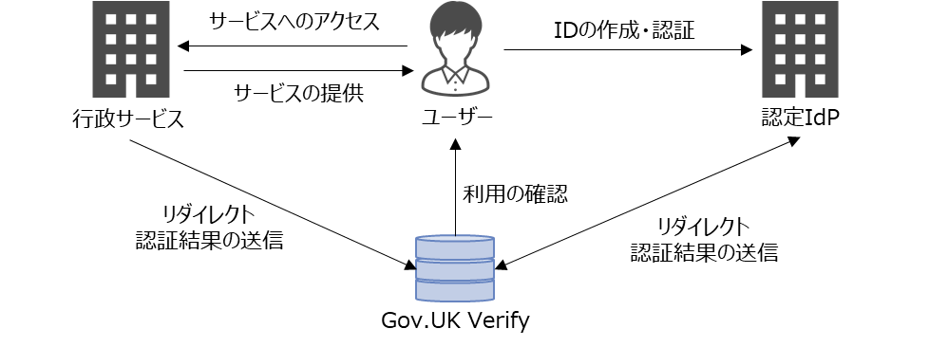
3.1.1 共通識別番号・デジタルIDに関する政策動向 –デジタルIDに関する調査結果
Gov.UK Verify
EU
ドイツ
イギリス
  政府の認定を受けたIDプロバイダ（IDP）が発行するIDを活用して公共サービスへアクセスする際の、本人認証の仕組み
  利用者は複数のIDPの中から自分が利用する事業者を選択・登録を行う
  GDS（英国政府デジタルサービス）が主導していたが、現在所管はDCMS（The Department for Digital, Culture, Media & Sport）に移っている
  ユーザーエクスペリエンスが不十分であることや、関係省庁が必ずしも協力的ではないこと、民間サービスプロバイダが求める要件水準を満たさないなどの理由から当初の想定ほど普及は進んでいない状況である
概要
IDPの変遷
  最初の入札でPost Office Ltd, Verizon、Experian、Digidentity、Mydex CICの5社が認定企業された後、Barclays,GB Group,Morpho,Royal Mailが加わった
  その後認定企業が英国政府との契約を更新せず、現在のIDプロバイダーはDigidentityとPost Office Ltdのみとなっている
提供サービス
  2020年時点では約20種類のサービスが利用可能であったが、現在の提供サービスは以下の7種類に留まっている
  ①Rural Paymentsの利用 ②運転免許証情報を記載した通行証をスマートフォンに追加 ③自動車運転免許の申請④DBSベーシックチェック（犯罪歴）の申し込み ⑤住宅ローン証書へのサイン ⑥Total Rewards Statementにサインインする ⑦イングランドで登録ソーシャルワーカーになるための本人確認申請
  現在は新規のアカウント作成は停止しており、2023年4月までにサービスへのアクセス停止が予定されている
Gov.UK Verifyのスキーム図

Slide 41
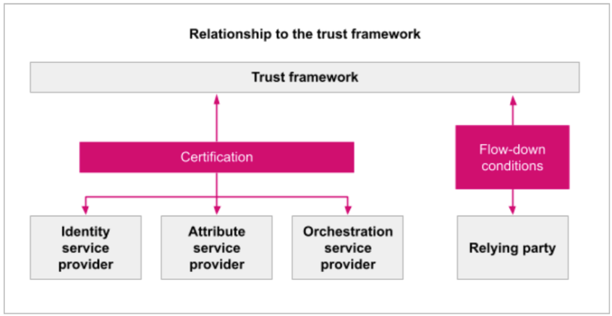
3.1.1 共通識別番号・デジタルIDに関する政策動向 –デジタルIDに関する調査結果
The UK digital identity and attributes trust framework①
EU
ドイツ
イギリス
  英国政府が定めた個人及び個人に関する情報を証明できるサービスをより簡単かつ安全に使用可能にすることを目的としたトラストフレームワークで、デジタルIDおよび/または属性情報を提供する際に遵守すべき一連のルールが規定されている
  2021年にプロトタイプ「アルファ」を発表、その後2022年6月に「ベータ」版としてアップデートしている。ベータ版では、アルファ版で規定された役割のタイプに当てはまらない組織が出たことを踏まえ、サブ役割を追加する等より実態に合わせた更新を行った
  組織間で同様のトラストフレームワークに基づいてデジタルIDを作成・運用することでデジタルIDを再利用できるコンセプトを目指し、OpenID Connect, W3C VC core v1.1などのデータ交換・技術標準などの業界アプローチと矛盾しないよう設計されている
  オープン環境で共同開発を行うためにGithub上にデジタルIDに紐づけられる属性情報のデータ・スキーマのドラフトがアップロードされている²
  フレームワークの評価のために、サンドボックス形式の演習を含むライブテストを行い、各組織によるフレームワークの理解・サービス改良を促進している
概要¹
  フレームワークにおける役割はIDサービスプロバイダー、属性サービスプロバイダー、オーケストレーションサービスプロバイダ、スキームオーナー及びユーザーの5種類が規定され、それぞれがフレームワークに準拠した認定を受けることによって、参加者間で相互運用可能なデジタルIDサービスのスキームが構築される
スキーム
トラストフレームワークと参加者の関係
  identity service providers（IDサービスプロバイザー）
        ユーザー（のデジタルID）の証明・検証を行う
        ID検証を行うソフトウェア（モバイルアカウントの検証機能、生体認証対応の身元確認機能など）の開発を行う主体も該当する
  attribute service providers（属性サービスプロバイダー）
        IDに紐づく属性情報（パスポート、運転免許証、出生証明書などの文書やデータベースにある属性情報や携帯電話番号、銀行口座、クレジットスコア、住宅ローンなど）の作成、収集、検証を行う主体であり、個人のデータストアやデジタルウォレットなどのソフトウェアを指す
  orchestration service providers
        テクノロジインフラストラクチャ（分散型台帳など）の提供を通じて、トラストフレームワークの参加者間でデータを安全に共有する
  scheme owners
        デジタルIDと属性情報を使用するためのスキームを作成及び実行する
        民間部門（サービス）におけるスキームについてはISO 17021:2012やISO / IEC 17065:2012などの標準を使用して、UKAS（英国認証機関認定審議会）の認定を受けることやスキームのデータ保護影響評価（DPIA：Data protection impact assessments）を完了していること等が求められる
出所）
1 https://www.gov.uk/government/publications/uk-digital-identity-and-attributes-trust-framework-beta-version
2 https://github.com/Alastairtreharne1/Digital_Identity

Slide 42
3.1.1 共通識別番号・デジタルIDに関する政策動向 –デジタルIDに関する調査結果
The UK digital identity and attributes trust framework②
EU
ドイツ
イギリス
The UK digital identity and attributes trust frameworkでは、スキームとその参加者（各サービスプロバイダ等）の役割、及び各参加者が遵守すべきルールについて、英国政府のグッドプラクティスガイド（GPG）や国際標準を参照する形で規定している
The UK digital identity and attributes trust frameworkの章構成及び規定内容
1. 閣僚からの序文
～
9. トラストフレームワークを実行するユーザー
トラストフレームワークのエディトリアルな情報や、使用される用語、フレームワークに参加することによって得られる企業・ユーザーにとってのメリットについて
10. 組織がフレームワークに参加する方法
フレームワークにおける各ロールの役割、スキームについて
11. IDサービスプロバイダのルール
英国政府のGPG45を活用して身元確認を行うことについて
12. 属性サービスプロバイダのルール
属性情報の生成と、個人・組織へのバインド方法のガイダンス、属性情報の品質スコアリングについて
13.IDサービスプロバイダと属性サービスプロバイダの共通ルール
ID、属性サービスプロバイダに共通した、認証器による検証の方法、アカウントの管理、サービスの廃止要領等について
14. オーケストレーションサービスプロバイダのルール
オーケストレーションサービスプロバイダは15項に従うこと
15. 全てのサービスプロバイダの共通ルール
データモデルの相互運用性や、暗号化技術、及び組織の情報セキュリティ、リスク管理などの運用面のルール、参照すべき標準などについて
16. 規格、ガイダンス、法律の表
各項目にて示された規律・ガイダンス・法律を整理した表
出所）1 https://www.gov.uk/government/publications/uk-digital-identity-and-attributes-trust-framework-beta-version/uk-digital-identity-and-attributes-trust-framework-beta-version#who-runs-the-trust-framework

Slide 43
3.1 詳細調査結果：共通識別番号・デジタルIDに関する政策動向
3.1.2北米（米国、カナダ）における調査結果

Slide 44
3.1.2 共通識別番号・デジタルIDに関する政策動向 -共通識別番号に関する調査結果
現在に至るまでの変遷
米国
カナダ
米国のID政策においては、従来から利用されている社会保障番号に代わる統一的な国民ID制度を模索しているものの未だ実現していない
社会保障法（社会保障番号）（1935～）¹
当初社会福祉分野での活用を見越して制定された識別番号だが、行政・民間井利用分野が拡大されていった
Real ID Act（2005～） ^{3,4,5}
911テロ以降、セキュリティ強化を目指し検討されている国民IDカードの連邦統一基準
延期され、未だ施行されていない
1970年代以降、社会保障番号の漏洩、なりすまし、詐欺が問題化
1935
1993
2005
Health Security Card（1993） ²
クリントン政権において発行が検討されたが、実現しなかった全国民対象の健康医療IDカード
出所）
1 https://www.ssa.gov/history/ssn/ssnchron.html
2 https://www.heritage.org/health-care-reform/report/guide-the-clinton-health-plan
3 https://archive.epic.org/privacy/id_cards/#state
4 https://www.dhs.gov/xlibrary/assets/nprm_realid.pdf
5 https://www.jetro.go.jp/biznews/2022/12/df2ee82495881873.html

Slide 45
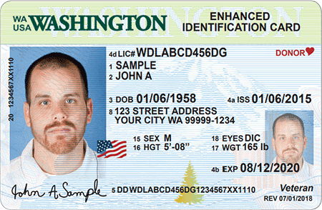
3.1.2 共通識別番号・デジタルIDに関する政策動向 -共通識別番号に関する調査結果
主な共通識別番号の概要
米国
カナダ
米国では全国民に共通した識別番号は存在しないものの、連邦政府の発行した社会保障番号（SSN）が行政・民間の広いサービスで利用されている他、公的な本人確認に利用可能な識別手段としては州政府発行の運転免許証や市民IDカードなどが用いられている
連邦政府の管轄する識別制度
社会保障番号（SSN）¹
連邦政府機関である社会保障局が管轄する9桁の番号であり、当初は社会保障給付金の支給など、社会保障分野での利用を目的として1935年に制定されたが、その後段階的に利用範囲が拡大し、金融・税務などを含む幅広い行政・民間の分野で活用され、事実上の国民識別基盤となった歴史的経緯があり、州政府発行の運転免許取得にも必要となる
しかし社会保障番号を使ったなりすましによる不正受給や情報漏洩が度々発生し、代替的な識別子を求める動きは継続されている
PIVカード²
連邦政府機関の職員に発行されるIDカードであり、セキュリティ強化の面からICチップの規格などが定められている
州政府の管轄する識別制度
運転免許証³
米国の運転免許証の発行は連邦以下の州政府の管轄であり、発行条件や形式は州により異なる
市民カード^{4,5}
州政府発行の身分証として州政府IDカードがあるほか、自治体発行としてNY市のIDNYCカード
などが存在する
ワシントン州IDの例
出所）
1 https://www.ssa.gov/history/ssn/ssnchron.html
2 https://www.ipa.go.jp/security/fy21/reports/tech1-tg/b_07.html
3 https://www.chicago.us.emb-japan.go.jp/con_realID.htm
4 https://www.dol.wa.gov/driverslicense/IDdesigns.html
5 https://www.nyc.gov/site/idnyc/about/about.page

Slide 46
3.1.2 共通識別番号・デジタルIDに関する政策動向 -共通識別番号に関する調査結果
社会保障番号に係る諸問題
米国
カナダ
米国においては、従来から存在する社会保障番号（SSN）が広範に個人認証に利用され、行政・民間サービスの双方で利用範囲が拡大されていたが、ワンストップの9桁の番号で多数の認証に利用されたことから、漏洩・なりすましなどの問題により、行政機関・民間企業のSSN収集制限や、SSNを含むプライバシー保護法が成立した
1935年の社会保障法によって社会保障番号が制度化され、当初は社会保障プラグラムにおける個人認証を目的としていたものの、米国内での身分証明として行政・民間の双方で広範に利用されるようになった
1960年代以降、社会保障番号の漏洩などによる盗難情報を利用したなりすまし・給付金詐欺、不正口座開設などが社会問題化
社会保障番号の提供・利用を含むプライバシー保護法が成立し、近年ではデジタル空間におけるプライバシー法の成立が民主党政権の公約に掲げられている
・プライバシー法（1974年）
・社会保障番号機密法（2000年）
・米国連邦データプライバシー法案（2019年）

Slide 47
3.1.2 共通識別番号・デジタルIDに関する政策動向 -共通識別番号に関する調査結果
社会保障番号に代わる識別制度の模索
米国
カナダ
米国では、社会保障番号に代わる統一された国民IDの発行が試みられているもののプライバシーの観点などから廃止されてきた経緯があり、9.11同時多発テロ以降、テロ対策強化のため試みられているReal ID法についても施行は延期されている
米国において実現していない国民IDの試み
Health Security Cardの発行（1993年）¹
クリントン政権期に、クリントン・ヘルスプランの一環として全国民に医療・健康サービスを受ける権利を保障するためのIDカードの発行が試みられた
しかし、制度を検討する政府内タスクフォースの審議状況が不透明であったことや、健康保険業界からの反対、連邦政府が全国民にIDカードを発行することによるプライバシーの観点からの批判を受け、実現しなかった
Real ID Act（2005年～） ^{2,3,4}
9.11同時多発テロ事件において、実行犯が州政府発行のIDによって航空機に搭乗していたことから、連邦政府が統一したIDの基準を設ける法案として提起された
内容としては、州政府の発行する運転免許証の発行条件に連邦政府としての統一基準を設けるものであり、発行申請における写真、生年月日、住所、SSNなどの収集情報を統一し、政府機関が管理することでセキュリティを強化するとされた
しかし、運転免許証が統一国民IDとなることや、政府機関の情報管理がプライバシー侵害にあたるなどの反対にあい、その導入は繰り返し延期され、現在は新型コロナウィルス蔓延によるロックダウン下での身分証明に既存の運転免許証システムが必要であることから、2025年まで施行が延期されている
出所）
1 https://www.heritage.org/health-care-reform/report/guide-the-clinton-health-plan
2 https://archive.epic.org/privacy/id_cards/#state
3 https://www.dhs.gov/xlibrary/assets/nprm_realid.pdf
4 https://www.jetro.go.jp/biznews/2022/12/df2ee82495881873.html

Slide 48
3.1.2 共通識別番号・デジタルIDに関する政策動向 –デジタルIDに関する調査結果
現在に至るまでの変遷
米国
カナダ
米国ではオンラインサービスの普及に伴い、デジタルIDの活用に係るエコシステムやステークホルダーの定義、フレームワークの作成などに向けた政策が実施されている
NSTIC（2011～）^{1,2}
オンラインID管理における参加者・役割を定義するとともに、IDプロバイダーや属性情報提供者といった、参加者の責任に対して 「公正な情報取り扱い原則」を定め、プライバシーを保護したID識別・認証を推進する
2011
2021
IDIA（2021～）^{3,4}
デジタルIDのインフラ整備を進めるための超党的な法案であり、法制化されれば、連邦政府は官民協力のもと、タスクフォースの設立、デジタルIDフレームワークの作成などを行う
出所）
1 https://obamawhitehouse.archives.gov/sites/default/files/rss_viewer/NSTICstrategy_041511.pdf
2 https://www.aclu.org/news/national-security/dont-put-your-trust-trusted-identities
3 https://www.congress.gov/bill/117th-congress/house-bill/4258/text?r=81
4 https://findbiometrics.com/new-us-digital-identity-act-expected-pass-paving-way-next-gen-id-70702/

Slide 49
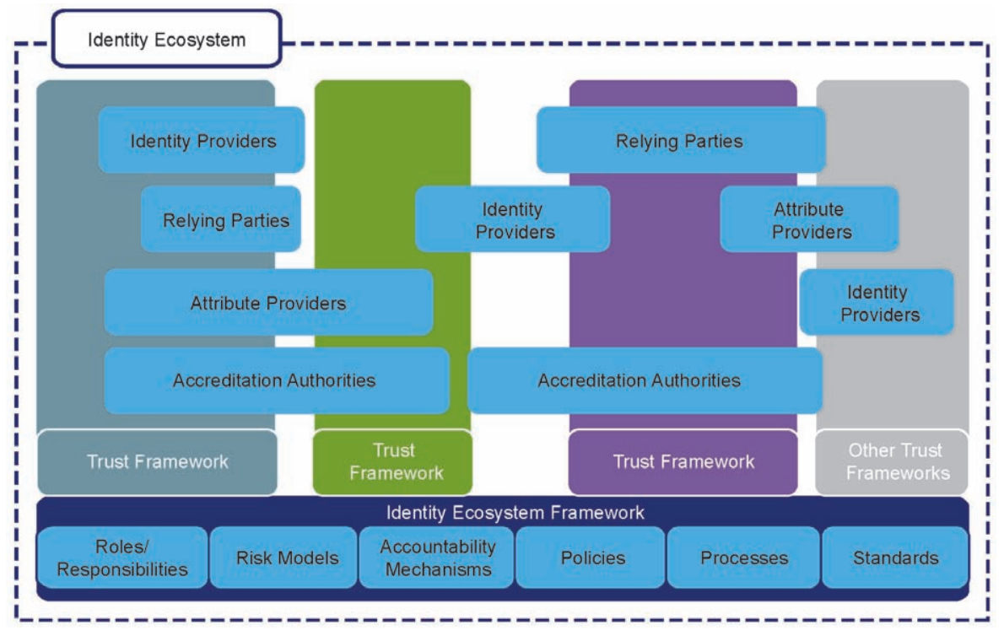
3.1.2 共通識別番号・デジタルIDに関する政策動向 –デジタルIDに関する調査結果
NSTIC
米国
カナダ
米国政府が2011年に発表した「サイバースペースにおける信頼あるアイデンティティのための国家戦略」^{1,2}（NSTIC）は、オンラインID管理における参加者・役割を定義（アイデンティティエコシステム）するとともに、IDプロバイダーや属性情報プロバイダーといったエコシステムの各参加者に対して 「公正な情報取り扱い原則」(FIPPs)を定め、よりプライバシーを保護した識別・認証環境を推進するイニシアチブである
NSTICの定めるアイデンティティエコシステムの概要
トラストフレームワーク
IDプロバイダー、Relying Party（依拠当事者）、属性情報提供者、認定当局などの参加者が共通認識をもって連携するコミュニティを指す
各参加者は複数のトラストフレームワークを横断して参加している場合もあり、下記のアイデンティティエコシステムフレームワークを基礎として相互運用性を確保するとしている
証明情報の格納先（ウォレット等にあたる）としてID媒体（ID medium）という用語を用いている
IDエコシステムフレームワーク
相互運用性を持たせるための標準やリスクモデル、プライバシーポリシー・要件など、基礎となるもの
出所）
1 https://obamawhitehouse.archives.gov/sites/default/files/rss_viewer/NSTICstrategy_041511.pdf
2 https://www.aclu.org/news/national-security/dont-put-your-trust-trusted-identities

Slide 50
3.1.2 共通識別番号・デジタルIDに関する政策動向 –デジタルIDに関する調査結果
The Improving Digital Identity Act of 2021 (IDIA)
米国
カナダ
米国では2021年6月にデジタルIDのインフラ整備を進めるための超党的な法案「The Improving Digital Identity Act of 2021 (IDIA)」^{1,2}が下院監視・政府改革委員会での検討後下院での可決が見込まれ2022年現在上院へも提出されており、法制化されれば連邦政府は官民協力の下、以下のような事項の実施を求める予定である
IDIAにおける実施事項
Improving Digital Identity Task Forceの設立
連邦、州、準州等の機関が、物理的IDとデジタルID資格情報間のセキュリティを強化する安全な方法を開発するための政府全体の取り組みの確立、調整を行うタスクフォースを大統領府に設置する
デジタルアイデンティティイノベーション助成金
デジタル ID 検証を可能にする高度で安全かつ相互運用可能なシステムの開発支援、及び運転免許証やその他のID資格情報提供システムのアップグレード用として、州、地方、先住民族等に助成金を支給する
デジタルIDフレームワークの作成
NISTは、連邦、州および地方自治体がデジタル ID検証をサポートするサービスを提供する際に従うべきガイドとして、標準、方法論、手順およびプロセスのフレームワークの作成と定期的な更新を行う
会計検査院による調査
合衆国会計検査官（GAO）は法律施行後1年以内に、デジタルIDの採用の増加および普及による推定・潜在的な費用効果の調査や、非政府組織による社会保障番号の収集と保持に関する法的規制要件の分析を行う
出所）
1 https://www.congress.gov/bill/117th-congress/house-bill/4258/text?r=81
2 https://findbiometrics.com/new-us-digital-identity-act-expected-pass-paving-way-next-gen-id-70702/

Slide 51
3.1.2 共通識別番号・デジタルIDに関する政策動向 -共通識別番号に関する調査結果
現在に至るまでの変遷
米国
カナダ
カナダでは社会保険番号が国民識別番号として活用されているがその使用用途は制限されており、身元証明には運転免許証やパスポート等の証明書が使用されている。統一的な国民IDカードを発行する制度は一時期検討されたものの、プライバシーの侵害等懸念が表明され実現していない
社会保険番号（1967～）¹
当初税務申告の目的で使用が開始された、後に米国の社会保障番号等と同様に
国民識別番号として活用されるようになった
1967
2003
National ID Card（2003） ^{2,3,4}
米国の911同時多発テロを受け、統一的な国民IDカードの発行を検討したが、プライバシー面等の懸念から反対を受け実現しなかった
出所）
1 https://www.canada.ca/en/employment-social-development/services/sin.html
2 https://www.priv.gc.ca/en/opc-news/speeches/2003/02_05_a_030318/
3 https://cippic.ca/index.php?q=en/national-id-cards
4 https://www.cbc.ca/news/canada/national-id-cards-slammed-at-immigration-hearing-1.358706

Slide 52
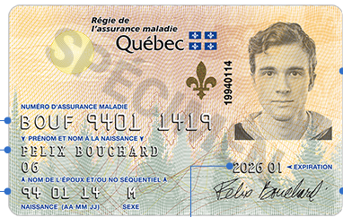
3.1.2 共通識別番号・デジタルIDに関する政策動向 -共通識別番号に関する調査結果
主な共通識別番号の概要
米国
カナダ
カナダにおいては、社会保険番号（SIN）が共通の国民識別番号として存在しているが、その利用目的は法的に制限されているため一般的な身分証明で使用されることはなく、パスポートや市民権証明書、各州の管轄で発行される運転免許証、健康カード等が主に利用されている¹
連邦政府の管轄する識別番号制度
社会保険番号（SIN）²
連邦政府のサービス省が発行する9桁の番号であり当初は税申告の利用目的で発行開始されたが、その後就労や政府の公共サービスの利用に役割が拡大された
SINの提供機会は、就職での採用時、利子の付随する銀行口座開設、政府プログラムへのアクセスなどに制限されており、一般的な身元証明（携帯電話の利用、ローンの申請、物件を借りる際）では必ずしも提供する必要はない
過去はプラスチック製のSINカードを発行していたが現在は廃止され、紙のSINレターが発行されている
一般的に用いられる識別手段
ケベック州健康カードの例
運転免許証³
カナダの運転免許証の発行は州政府の管轄であり、発行条件や形式は州により異なる
健康カード⁴
カナダ保険法の規定に基づき州政府の管轄で発行するカードであり、各州の健康医療プログラムで
負担される健康・医療サービスへのアクセスに必要となる。カバーする医療サービスの範囲や、発行条
件、形式は州により異なる
出所）
1 https://www.ramq.gouv.qc.ca/en/citizens/health-insurance/using-card
2 https://www.canada.ca/en/employment-social-development/services/sin.html
3 https://www.canada.ca/en/immigration-refugees-citizenship/services/new-immigrants/new-life-canada/driving.html
4 https://www.canada.ca/en/health-canada/services/health-cards.html

Slide 53
3.1.2 共通識別番号・デジタルIDに関する政策動向 -共通識別番号に関する調査結果
National ID Card
米国
カナダ
過去、カナダにおいて統一的な国民IDカードの制度化に関する議論は存在したが、プライバシー権の侵害や、費用の面から反対を受け実現しなかった^{1,2,3}
National ID Card
米国の9.11同時多発テロによる安全保障要求の高まりを受け、2003年にカナダ市民権移民局を中心として、カナダ政府議会において協議された統一的な国民IDカードの発行制度
カナダ在住者の氏名、生年月日、出生地、性別、住所、身体的属性などの情報を表示したプラスチックカードに、ICチップが備え付けられ、指紋や網膜パターンなどの生体認証データを含める可能性についても言及されていた
単一の全国的な証明書による利便性の向上や、セキュリティの強化などが利点として挙げられていたが、一つのカードに膨大な個人情報が集約されることによる危険性、政府が国民の生体情報を大規模に収集するプライバシー侵害の懸念などから、プライバシーコミッショナーや各州政府、ブリティッシュコロンビア市民自由協会などからの反対を受け、実現しなかった
出所）
1 https://www.priv.gc.ca/en/opc-news/speeches/2003/02_05_a_030318/
2 https://cippic.ca/index.php?q=en/national-id-cards
3 https://www.cbc.ca/news/canada/national-id-cards-slammed-at-immigration-hearing-1.358706

Slide 54
3.1.2 共通識別番号・デジタルIDに関する政策動向 –デジタルIDに関する調査結果
現在に至るまでの変遷
米国
カナダ
カナダでは財務省タスクフォースの提言からDIACCの設立を経て、共通的なトラストフレームワークであるPCTFを構築することで、官民双方のデジタルID活用を推進している
the Task Force for the Payments System Review （2010～2012）
財務省がカナダ経済がデジタル決済システムに移行するためのタスクフォースを立ち上げ、政府、企業、消費者団体、金融セクターなどからなるワーキンググループで議論し、提言を実施した
PCTF（2020～） ^{1,2}
カナダの官民組織がデジタルアイデンティティを安全に活用するためのガバナンスモデルとしてDIACCが2020年にPCTF v1.0を発表した
2010
2014
2020
2022
DIACC（2014～）
先のタスクフォースの提言を受け、政府・民間企業から構成される非営利組織であるDIACCがデジタルIDソリューションとサービスを実現するための研究開発に取り組むこととなった
Digital Ambition 2022（2022～）³
カカナダの今後3年間のデジタル戦略計画を2022年8月に発表し、優先事項と主要なアクションについて述べ、その中で「既存の州のプラットフォームと統合された連邦デジタルIDプログラム」に取り組むとしている
出所）
1 https://diacc.ca/
2 https://diacc.ca/wp-content/uploads/2020/09/PCTF-Model-Final-Recommendation_V1.0.pdf
3 https://tnc.news/2022/08/10/digital-identity-program1/

Slide 55
3.1.2 共通識別番号・デジタルIDに関する政策動向 –デジタルIDに関する調査結果
DIACCによるPCTFの策定
米国
カナダ
カナダにおいては、政府・民間企業から構成される非営利組織であるDIACC（カナダデジタル識別認証評議会）がデジタルIDソリューションとサービスを実現するための研究開発に取り組んでおり、IACCは、カナダの官民組織がデジタルアイデンティティを安全に活用するためのガバナンスモデルとしてPCTF（Pan-Canadian Trust Framework）を開発し、2020年11月にPCTF 1.0 alphaを発表した。PCTFは、カナダのデジタルアイデンティティ管理における原則や基準、デジタルIDの作成、管理、提供に係る一連のプロセスなどを定義しており、デジタルIDに関係する公共・民間のステークホルダー、研究者などに参照されることを目的としている¹
PCTFの構成要素（構造）
Assurance Maturity Model
PCTFの各コンポーネントが定める LoA の分類方法
Informative
（参考）
用語集
PCTFで使用される用語の定義、例
モデル
PCTFのゴール、目標、文脈など
認証
ログイン及び認証プロセス
プライバシー
クレデンシャル
デジタルクレデンシャルのライフサイクル等
デジタルウォレット
デジタルウォレットに関する要件・基準
Specified
（指定）
インフラストラクチャ（テクノロジーと運用）
ITインフラの信頼性に関する要件・基準
通知と同意
個人情報の収集、使用、開示に係る通知と同意の取得
検証済み組織
組織の識別、認証に関する基準とプロセス
検証済み個人
自然人の識別、認証に関する基準とプロセス
Encompassing（包含）：PCTFのプライバシー適合基準はSpecifiedの機能コンポーネント全てに適用される
出所）
1 https://diacc.ca/trust-framework/

Slide 56
3.1.2 共通識別番号・デジタルIDに関する政策動向 –デジタルIDに関する調査結果
Digital Ambition 2022
米国
カナダ
カナダ政府は、カナダの今後3年間のデジタル戦略計画のレポートである「Canada’s Digital Ambition 2022」を2022年8月に発表し、優先事項と主要なアクションについて述べており、その中で「既存の州のプラットフォームと統合された連邦デジタルIDプログラム」が必要であるとし、主要なアクションとして「共通・安全なデジタルIDフレームワークの策定」「デジタルIDプログラムの確立」などを挙げているが、アクションの具体的な詳細は示されていない^{1,2}
DIACCはDigital Ambition 2022を歓迎するとともに、連邦政府に対し州・準州とのデジタルIDイニシアチブの連携を強化することを2022年10月の予算協議において勧告している³
Digital Ambition 2022におけるデジタルIDへの言及
Canada’ Digital Ambition 2022
戦略テーマ１：テクノロジーとオペレーションの卓越性
優先事項2.1：データと情報価値の最大化
戦略テーマ２：データを活用したデジタルサービスとプログラム
優先事項2.2：デジタルサービス提供のための安全な共通ソリューションの構築と使用
戦略テーマ３：行動可能なデジタル政策と戦略
優先事項2.3：戦略的資産としてのデータと情報の管理と使用
戦略テーマ４：資金調達、人材、文化の構造進化
優先事項2.2を達成するためのアクション：
行政デジタルサービスを改善するためのプラットフォーム整備における
デジタルIDに関するアクションが含まれている
・デジタルIDフレームワークに関するパブリックコンサルテーションの開始
・デジタルIDへの共通で安全なフレームワークの開発
・政府とやり取りをするためのデジタルIDプログラムの確立
出所）
1 https://tnc.news/2022/08/10/digital-identity-program1/
2 https://www.canada.ca/en/government/system/digital-government/government-canada-digital-operations-strategic-plans/canada-digital-ambition.html#toc5
3 https://diacc.ca/2022/10/

Slide 57
3.1.2 共通識別番号・デジタルIDに関する政策動向 –デジタルIDに関する調査結果
Digital Ambition 2022
米国
カナダ
Digital Ambition 2022において「既存の州のプラットフォームと統合された連邦デジタルIDプログラム」に取り組むと述べられ、オンタリオ州やブリティッシュコロンビア州では州ごとのデジタルIDシステムに取り組んでいること等から、それらと連携とした連邦型のデジタルIDシステムを連邦政府が想定していることが伺える
カナダにおける連邦デジタルIDプログラムに関する情報・事例
オンタリオ州デジタルID¹
オンタリオ州政府は、民間企業と連携した州の住民向けのデジタルIDサービスの開発・提供を実施しており、W3C、DIF、ToIP、OIDFなどに準拠した分散型・自己主権型IDのモデルを採用している
ブリティッシュコロンビア州：BCデジタルトラスト²
ブリティッシュコロンビア州政府は、VCを発行・検証するためのソフトウェアや、オープンソースのデジタルIDウォレットであるBCウォレット及び州政府等の発行した資格情報を検索・入手できるパブリックディレクトリである「OrgBook BC」の開発・提供を行っている
カナダ銀行協会（Canadian Bankers Association：CBA）の提言^{3,4}
カナダの公認銀行を代表する業界団体として研究・政策提案などを行うCBAは、カナダにおけるフェデレーションデジタルIDスキームの構築を提案している
CBAは、カナダの将来的なデジタルIDシステムに関するホワイトペーパーである「カナダのデジタルIDの未来 - フェデレーテッドアプローチ」において、「カナダでは連邦政治構造から、連邦政府と州政府の両方がIDインフラの各部分を処理しているため、集中的なIDシステムではなくフェデレーテッド・アプローチが望ましい」旨述べている
出所）
1 https://www.ontario.ca/page/ontarios-digital-id-technology-and-standards?utm_source=newsroom&utm_medium=email&utm_campaign=%2Fen%2Frelease%2F1000787%2Fontario-releases-technology-and-standards-for-digital-identity&utm_term=media
2 https://digital.gov.bc.ca/digital-trust
3 https://mobileidworld.com/Canadian-bankers-voice-support-federated-national-digital-identity-scheme-030209/
4 https://cba.ca/embracing-digital-id-in-canada

Slide 58
3.1 詳細調査結果：共通識別番号・デジタルIDに関する政策動向
3.1.3 オセアニア（オーストラリア、ニュージーランド）における調査結果

Slide 59
3.1.3 共通識別番号・デジタルIDに関する政策動向 -共通識別番号に関する調査結果
現在に至るまでの変遷
オーストラリア
ニュージーランド
オーストラリアには日本のマイナンバーカードに該当するような国民共通番号制度は現状存在せず用途に応じて複数の番号を使い分けている状況であり、統一的な国民識別制度は過去検討されたもののいずれも実現しなかった
Tax File Number（1930～）
納税にあたって個人及び組織を一意に識別するために用いられる
Health Care Identifier（2010）¹
医療提供者と医療を求める個人を一意に識別する識別子で名前・生年月日・性別が基本情報として登録されている
1930
1985
2005
2006
2010
Australia Card（1985~1987）
統一的な識別制度であるオーストラリアカードを導入するための法案が議会に提出された。この法案はIDカードの使用を強制するものではなかったが、事実上強制的な仕組みであると上院で民主党等が反対票を投じ否決され、1987年に廃案となった
Identity Card（2005~2006）
2005年半ばのロンドン同時爆破事件とコーネリア・ラウの拘束に関するレポートを受け、オーストラリアカード以来、再び政治課題として浮上した。同2006年にメリットよりもデメリットの方が大きいとして導入は見送られた
Smart card / access card（2006~）
2006年4月、ハワード政権時に17枚の医療・社会サービスカードに変わるアクセスカードが閣議決定された。2008年から2年間の登録機関を経て、段階的に導入される予定となっていたが、2007年11月、ラッド労働党政府下でプロジェクトの終了が報告された
出所）
1 https://www.health.gov.au/topics/health-technologies-and-digital-health/about/healthcare-identifiers

Slide 60
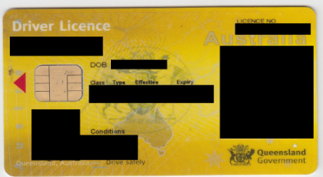
3.1.3 共通識別番号・デジタルIDに関する政策動向 -共通識別番号に関する調査結果
主な共通識別番号の概要
オーストラリア
ニュージーランド
オーストラリアには日本のマイナンバーカードに該当するような、国民共通番号制度は現状存在せず、用途に応じて複数の番号を使い分けている
オーストラリアで使用されている番号制度
【国の管轄】
Healthcare Identifier（HI、医療識別子）¹：
医療提供者と医療を求める個人を一意に識別する識別子で名前・生年月日・性別が基本情報として登録されている
Healthcare Identifiers Regulations 2010で規則が定められ、現在はHealthcare Identifiers Regulations 2020の 規定で運用中
Individual Healthcare Identifier（IHI）、Health Provider Identifier-Individual (HPI-I) 、Health Provider Identifier-Organisation（HPI-O）の3種類の識別子が割当られており、それぞれヘルスケアシステム内での個人の識別、患者ケアの提供に携わる医療提供者の識別、療サービスを提供する組織の識別に用いられている
IHIはオーストラリアの全国的なデジタル健康記録プラットフォームであるMy Health Record(MHR)への登録に活用されている
【州の管轄】
Birth certificate（出生証明）²：
登録番号の設定は州で行われるため、州ごとに番号の桁数も異なる
（例：クイーンズランドは5桁、南オーストラリア州は8桁）
州によっては、登録時期によって登録番号がない場合もある
（例：クイーンズランドは1996年7月1日より前の出生証明書に登録番号はない）
Driver licence（運転免許証）³ ：
州ごとに発行されるが運転免許証の共通の設計基準はない
基本情報として、顔写真・名前・住所・生年月日・カード番号が登録されている
クイーンズランドの運転免許証
出所）
1 https://www.health.gov.au/topics/health-technologies-and-digital-health/about/healthcare-identifiers
2 https://www.usi.gov.au/students/identification/australian-birth-certificate
3 https://austroads.com.au/drivers-and-vehicles/registration-and-licensing/australian-driver-licensing

Slide 61
3.1.3 共通識別番号・デジタルIDに関する政策動向 -共通識別番号に関する調査結果
実現しなかった統一的な国民識別制度
オーストラリア
ニュージーランド
オーストラリアでは過去に国民IDカードの実現を目指した提案があったが、いずれも批判を受けて失敗している¹
Australia Cardの提案（1985-1987）
1985年、ボブ・ホーク労働党政権時に提出された「オーストラリア税制改革：白書草案」の中で、全国的な身分証明システムとして提案された
オーストラリアカードの主な目的は課税制度と連邦給付の支払いによる歳入の損失防止にあり、カードによって情報の照合が容易になり、銀行口座の開設、投資、不動産の売買、求職など、さまざまな取引でカードを作成する必要があるため、脱税、社会保障費の不正受給、不法滞在者が減ると主張された
1986年10月にオーストラリアカード（IDカード）を導入するための法案が議会に提出された。この法案はIDカードの使用を強制するものではなかったが、事実上強制的な仕組みであると上院で民主党等が反対票を投じ否決され、1987年に廃案となった
Identity cardの提案（2005-2006）
2005年半ばのロンドン同時爆破事件とコーネリア・ラウの拘束に関するレポートを受け、オーストラリアカード以来、再び政治課題として浮上した
オーストラリアカード法案に反対していたハワード首相は、2005年7月15日のぶら下がり取材時に国民IDカードは「我々に必要な鎧の一つかもしれない」と述べ、2006年1月に国民IDカードの有効性、コスト、プライバシーへの配慮などを検討する委員会が設置されたが、同2006年4月にオーストラリア政府はメリットよりもデメリットの方が大きいとして国民IDカードの導入を見送った
Smart card / access cardの提案（2006-2007）
2006年4月、ハワード政権時に17枚の医療・社会サービスカードに変わるアクセスカードが閣議決定された
アクセスカードにはカード所有者の名前、デジタル写真、署名、カード番号が記載、カード内のマイクロチップには、写真、住所、生年月日、子供やその他の扶養家族の詳細が保存されていた。
アクセスカードは2008年から2年間の登録機関を経て、段階的に導入される予定となっていたが、2007年11月、ラッド労働党政府下でプロジェクトの終了が報告された
出所）
1 https://www.aph.gov.au/About_Parliament/Parliamentary_Departments/Parliamentary_Library/Publications_Archive/archive/identitycards

Slide 62
3.1.3 共通識別番号・デジタルIDに関する政策動向 –デジタルIDに関する調査結果
現在に至るまでの変遷
オーストラリア
ニュージーランド
オーストラリア政府のデジタルIDを活用した取り組みは、行政サービスの効率的な利活用促進に向けた取組から、デジタルIDシステムやトラストフレームワークといった全体的なIDガバナンスの構築に向けた取り組みへ移行している
myGov、 my GovID（2013）¹
複数の行政サービスにアクセスし、証明書の発行が可能なプラットフォームであり、13のサービスを利用可能となる
約230万人がデジタルIDであるmy GovIDを使ってmy GOVにサインインしている
Trusted Digital Identity Framework（TDIF）（2018~） ²
オーストラリア政府が推進するデジタルIDシステム内のプロバイダーとサービスに対する規則と標準を示したフレームワークであり、米NISTのSP800-63Bを参考にDTA（デジタルトランスフォーメンション庁）主導で策定が進められた
2013
2015
2018
Digital Idenity System（2015~）
政府および経済界全体からのサービスへの安全かつシンプルなアクセスのためのデジタル・アイデンティティ・システムの利用を拡大するための取り組みであり、ユーザー自らがコントロール可能であることを要件に2015年に開始された
出所）
1 https://my.gov.au/en/about
2 https://www.digitalidentity.gov.au/system-partners

Slide 63
3.1.3 共通識別番号・デジタルIDに関する政策動向 –デジタルIDに関する調査結果
オーストラリア政府のデジタルIDに関する取組
オーストラリア
ニュージーランド
オーストラリア政府は、デジタル経済戦略の中でデジタルIDに関する取組の推進について言及しており、これまではデジタルIDを活用した行政サービスの効率的な利活用促進に向けた取組が中心であったが、現在はデジタルIDシステムやトラストフレームワークといった、全体的なIDガバナンスの構築に向けた計画が推進されている¹
～2020までのデジタルID関連の取組
信頼性の高いオンラインIDに向けた取組
政府による「文書認証サービス（Document Verification Service）」利用の奨励
政府が民間サードパーティのデジタル認証手段を利用することを検討
ID関連の
行政サービスの状況
My Health Record
（2012年～）
投薬、副作用、アレルギー、予防接種歴などの健康情報プラットフォーム。
Individual Healthcare Identifier（IHI）を用いて登録可能。約2,290万人が登録。
myGov
（2013年～）
複数の行政サービスにアクセスし、証明書の発行が可能なプラットフォーム。
約1,980万人がアカウント登録済。13のサービスを利用可能
約230万人がデジタルIDであるMyGovIDを使ってMygovにサインインしている
～2030までのデジタルID関連の取組計画
Digital Identity System
（デジタルIDシステム）
政府および経済界全体からのサービスへの安全かつシンプルなアクセスのためのデジタル・アイデンティティ・システムの利用を拡大
  デジタルIDは既に230万人以上のオーストラリア人と120万円社の企業が75以上の政府サービスを活用する際に利用されており、政府はデジタルIDシステムの構築に21-22年度予算として約2億5,660万ドルを投資している。
Trusted Digital Identity Framework
（TDIF）
オーストラリアのデジタルID制度のルールを定めたもので、人々がオンライン・サービスにアクセスすることをより容易かつ安全にし、年間31億ドル以上の経済的損失をもたらすと推定されるID犯罪に対する保護を強化するもの
政府は、プライバシー、セキュリティ、および詐欺防止のメカニズムを組み込み、参加することを選択した人々の信頼と信用を構築するための法整備を進める予定としており、民間企業や他の政府へのフレームワークの展開を推進していくとしている
出所）
1 https://my.gov.au/en/about

Slide 64
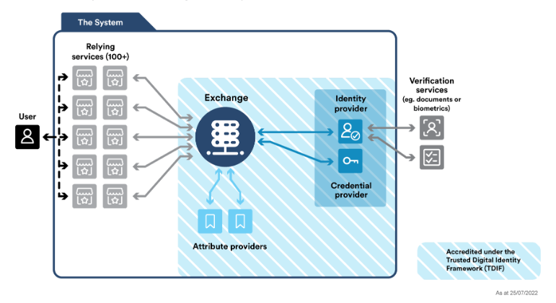
3.1.3 共通識別番号・デジタルIDに関する政策動向 –デジタルIDに関する調査結果
デジタルIDシステム
オーストラリア
ニュージーランド
デジタルIDシステムは、政府のオンラインサービスにアクセスする際に自分自身を安全・安心に証明する方法として、完全任意（非強制的）で、自らがコントロール可能であることを要件に2015年に取組が開始された。デジタルIDシステムを支えるトラストフレーム（TDIF）に基づいて、4種類の認定参加者（Identity providers、Credential providers、Identity exchange、Attribute providers ）を定めている¹
オーストラリア政府が進めるデジタルIDシステムの全体像とTDIFの認定範囲
オンラインサービスの利用を希望する人に対して、身元確認するためのデジタルIDを作成し管理する認定を受けたエンティティ
デジタルIDを使って身元または属性情報を確認する必要があるシステムを介してオンラインデジタルサービスを提供するエンティティ
認証サービス
（文書認証サービス（DVS）や顔認証サービス（FVS）など）
サービスプロバイダーがサービスを提供するために必要な、個人、法人等に関する特定の「属性情報」の生成、管理を行うエンティティ
システムで使用されるパスワードやその他形式の認証資格情報を処理するエンティティ
：TDIFの認証参加者
デジタルIDシステム内のエンティティ間の相互連携を担うエンティティ
TDIFの規定範囲
出所）
1 https://www.digitalidentity.gov.au/system-partners

Slide 65
3.1.3 共通識別番号・デジタルIDに関する政策動向 –デジタルIDに関する調査結果
Trusted Digital Identity Framework（TDIF）
オーストラリア
ニュージーランド
TDIFはオーストラリア政府が推進するデジタルIDシステム内のプロバイダーとサービスに対する厳格な規則と標準を示したフレームワークであり、米NISTのSP800-63Bを参考にDTA（デジタルトランスフォーメンション庁）主導で策定が進められ2018年に公表された¹
TDIFの指導原則（Guiding principles）
適応性：このフレームワーク進化するコミュニティの期待やビジネス、技術、法律、社会的ニーズの変化に迅速に対応できるように、適応性と柔軟性を備えている必要がある
ユーザー中心：個人と組織が簡単かつ信頼された方法でデジタルサービスにアクセスすることを保証する。特に個人には、デジタルIDプロバイダーやサービスプロバイダーを柔軟に選択できるようにする必要がある
Adaptable
‍User-Centric
共同作業：政府と企業のそれぞれの長所と専門性が最適に活用できるように、公共部門、民間部門、そしてより広いコミュニティ間の活発なコラボレーションを奨励すること
Voluntary and Transparent
自主性と透明性：デジタルIDへのアクセスと使用に関するコントロールを個人に与える。また認定参加者はクレデンシャルの使用を記録し、権限を与えられた者のみが記録にアクセスできるようにすることを義務付ける
‍Collaborative
Service Delivery-Focused
Interoperable
相互運用性：他のトラストフレームワークや国内外のIDサービスと相互接続し、エコシステムの利点が最大限に個人と機関に行き渡るようにする
サービス提供に重点：認定参加者はユーザーに選択肢と利便性を提供する必要があり、またコストはどの利用者にとっても中立であるべきである
Secure and Resilient
Privacy-Enhancing
セキュアかつレジリエント：ユーザーの個人情報は外部の脅威から保護され、安全でなければならない。認定参加者は政府の厳しいセキュリティ基準を満たし、リスクの特定と軽減を行うことを保証する必要がある
プライバシーの向上：認定参加者がユーザーの個人情報を収集、開示する際は、ユーザー同意を得て、プライバシー法等の慣行に則っていることを保証する必要がある
出所）
1 https://www.digitalidentity.gov.au/sites/default/files/2022-03/TDIF%2002%20Overview%20-%20Release%204.6%20%28Doc%20Version%201.3%29.pdf

Slide 66
3.1.3 共通識別番号・デジタルIDに関する政策動向 –デジタルIDに関する調査結果
TDIFの機能要件
オーストラリア
ニュージーランド
TDIFの認定参加者の役割に応じて適用される機能要件として、不正管理、プライバシー、保護セキュリティ、ユーザ体験、技術テストなどが定められている¹
TDIFの機能要件
不正管理
（Fraud Control）
認定参加者への申請者に対して適用される最低限の不正管理基準を定めており、基本的には連邦不正管理フレームワーク（CFCF：the Commonwealth Fraud Control Framework）への準拠を求めている（TDIFで定める要件とCFCFの最新版で規定されている要件に矛盾がある場合はCFCFを優先するとされている）。
プライバシー
（Privacy）
認定参加者への申請者に対して適用される情報取扱要件を定めている。4つの認定種別に共通して課される要件として、オーストラリアプライバシー原則（APPs）を含むプライバシー法に基づく義務、オーストラリア政府機関プライバシーコード、関連する州または地域のプライバシーに関する法律への準拠を定めている。
保護セキュリティ
（Protective Security）
申請者がアイデンティティ・サービスに対して最低限保証することが求められる保護セキュリティ水準を定めている。基本的には、オーストラリアサイバーセキュリティセンター（ACSC）が定めた政府の保護セキュリティポリシーフレームワーク（PSPF）及び情報セキュリティマニュアル（ISM）への準拠が求められる。
ユーザー体験
（User Experience）
アイデンティティ・サービスのユーザビリティやIDプルーフィングの流れ、認証の流れについての要件を定めている。具体的には全てのタイプの申請者に対して、ユーザビリティの要件としてアイデンティティシステムの構築に当たりレスポンシブwebデザイン手法の採用やエンドツーエンドのジャーニーマップの作成等を義務付けている
技術テスト
（Technical testing）
ユーザビリティテストのテストプランと実施に関する要件を定めている（ただし申請者とユーザーでインタラクションがないことをDTAに証明することができる場合のみは例外）。テストプランの要件としては、全てのタイプの申請者に対してテストの目的、ユーザビリティの目標・指標、テストへの参加人数、募集方法、ユーザビリティテストから得られた知見の実装方法等の作成などが求められている
出所）
1 https://www.digitalidentity.gov.au/sites/default/files/2022-03/TDIF%2004%20Functional%20Requirements%20-%20Release%204.6%20%28Doc%20Version%201.5%29_0.pdf

Slide 67
3.1.3 共通識別番号・デジタルIDに関する政策動向 –デジタルIDに関する調査結果
（補足）TDIFの認定事業者
オーストラリア
ニュージーランド
Identity providers
サービス名称 | プロバイダー名称 | IPL* | 認定日
Digital iD | Australia Post | IP2 (Standard) | 2019年5月17日
myGovID | Australian Tax Office | IP1, IP2 (Basic, Standard) IP3 (Strong) | 2019年5月30日 2021年8月8日
OCR Labs | OCR Labs | IP2 (Standard) IP3 (Strong) | 2021年7月8日 2022年3月7日
ID | Mastercard | IP1+ (Basic) | 2022年7月21日
* IPL：Identity proofing levels。作成可能なIDの証明レベルを示す。
IDを使用するサービスが求めるレベルとして、Basic（IPL1、1+）、Standard（IPL2、2+）、Strong（IPL3）の5段階が設定されている
Credential providers
サービス名称 | プロバイダー名称 | CL** | 認定日
Digital iD | Australia Post | CL2 | 2019年5月17日
myGovID | Australian Tax Office | CL2 | 2019年5月30日
ID | Mastercard | CL2 | 2022年7月21日
** CL：Credential levels。認証プロセスにおける保証レベル。IPLごとに適したクレデンシャルレベルとしてCL1~CL3の3段階が設定されている
Identity exchange
サービス名称 | プロバイダー名称 | サポートしている規格 | 認定日
Exchange | Services Australia | OpenID Connect 1.0、SAML | 2019年5月13日
connectID | eftpos | OpenID Connect 1.0 | 2021年9月15日
ID | Mastercard | OpenID Connect 1.0 | 2022年6月10日
Attribute providers
サービス名称 | プロバイダー名称 | 作成される属性 | 認定日
Relationship Authorisation Manager (RAM) | Australian Tax Office | Business authorisations | 2019年6月20日
myGov | Services Australia | myGov LinkID | 2021年8月25日

Slide 68
3.1.3 共通識別番号・デジタルIDに関する政策動向 –デジタルIDに関する調査結果
TrustID FrameworkとTDIF
オーストラリア
ニュージーランド
DTAの策定したTDIFとは別に、オーストラリアの決済業界の調整機関であるAPC（オーストラリア決済評議会）は、民間企業に向けたデジタルIDフレームワークであるTrustID Frameworkを策定しており、TrustID FrameworkとTDIFの相互運用性を確保することで、政府・民間双方が発行するデジタルIDが利用可能なネットワークの実現を目指している^{1,2,3,4}
TrustID Frameworkの概要
DTAの「myGovID」や「DigitaliD」 などのTDIF認定下のデジタルIDが金融サービス分野での幅広い採用が期待できないと考えられたことを一因として、2019年6月にAPC（オーストラリア決済評議会）によって策定された
TrustID Frameworkは、オーストラリアの民間企業が提供するデジタルIDソリューションの信頼性、相互運用性を高めるために、組織が製品やサービスの設計と構築において遵守するための一連のルールとガイドラインを提示するものである
APCはDTAを協力して、 Trust ID FrameworkとTDIFの相互運用性を確保し、最終的には政府・民間のデジタルIDサービスで相互運用可能なネットワークを促進するとしている
APCの事務局的役割を果たすAPN（オーストラリア決裁ネットワーク）は、 TrustID Frameworkのガバナンス構造についてコンサルテーションを行った
※APCは、APNとRBA（オーストラリア準備銀行）の共同決議によって2014年に発足した
出所）
1 https://www.itnews.com.au/news/banks-prepare-to-issue-mygov-compatible-digital-identities-532768
2 https://www.rba.gov.au/publications/annual-reports/psb/2020/retail-payments-regulation-and-policy-issues.html
3 https://www.auspaynet.com.au/insights/Trust-ID
4 https://www.australianpaymentscouncil.com.au/wp-content/uploads/2019/12/APC_Annual_Review_2019.pdf

Slide 69
3.1.3 共通識別番号・デジタルIDに関する政策動向 –デジタルIDに関する調査結果
（補足）デジタルIDシステム関連のサービス①
オーストラリア
ニュージーランド
IDMatch（Verification Service）¹
オーストラリア内務省によって提供されている、国・州・準州など政府機関によって発行された身分証明書に記載されている個人情報を、パスポート、運転免許証、出生証明書などの既存の政府記録と比較して、個人情報の有効性を検証することができるオンラインシステム
連邦政府、州、準州政府はIDの共有とマッチングを促進するために2017年に政府間協定を締結している
政府機関が発行したEOI（Evidence of Identity）文書を権限のある機関が電子的に検証行うDVS（Document Verification Service, 2009年～）と政府記録上の画像と照合することで本人確認を可能とするFVS（Face Verification Service, 2016年～）、身元不明者の身元確認等に活用可能なFIS（Face Identification Service, 2017～）を提供している
DVSは120を超える連邦、州、準州の機関と1,100を超える民間組織によって活用されている。他方、FVS/FISを利用できるのは政府機関のみ（FISについては法執行機関のみ）である
MyGov（Attribute Provider Service）^{2,3}
複数の行政サービスに単一のアカウントでオンラインアクセスできるデジタルプラットフォーム。現在は、子育て、生活サポート、老後サポート、仕事、教育、ヘルスケア等、約13のサービスが利用可能である
2013年から提供が開始され、政府の執行機関であるServices Australiaにより運用されている
myGov アカウントを myGovサービスにリンクさせるために使用される属性としてMyGov LinkIDを生成する
2022年にモバイルアプリがリリースされ、生体認証によるログイン機能とデジタルウォレットが搭載された。今後は同アプリのデジタルウォレットにメディアケアカード（健康保険証）等も追加できるようになるとされている
myGovの利用にはユーザー登録が必要だが、後述するmyGovIDアプリによる認証も可能である
出所）
1 https://www.idmatch.gov.au/for-organisations
2 https://my.gov.au/en/about
3 https://www.biometricupdate.com/202212/australia-launches-mygov-digital-identity-mobile-app-at-long-last

Slide 70
3.1.3 共通識別番号・デジタルIDに関する政策動向 –デジタルIDに関する調査結果
（補足）デジタルIDシステム関連のサービス②
オーストラリア
ニュージーランド
myGovID（Identity and Credential Provider Service）¹
オーストラリア政府のWebサイトやオンラインサービスにおける認証アプリケーションとして、オーストラリア税務局（ATO）及びDTA（Digital Transformation Agency）によって開発され、2019年にリリースされた
AusKey（2010年にATOからリリースされた政府オンラインサービスへの認証アプリケーション）をはじめ連邦政府や地方自治体で使用されていた様々な認証方法がmyGovIDに統合された
myGovID（アプリ）には氏名、生年月日、メールアドレスなど、ユーザーの主要なID情報が保存されており、既存の政府記録と照合される
myGovIDはTDIFと認証サービスの利用者のIDを保証するためのデジタル鍵、証明書の使用方法を規定したGatekeeper Public Key Infrastructure Frameworkに準拠している
アプリ上でIDの強度（Basic、Standard、Strong）を選択でき、求めるIDの強度によって必要な情報は異なる。またIDの強度によってアクセス可能なオンラインサービスが制限される
DigitaliD（Identity and Credential Provider Service）²
2016年にオーストラリア郵便公社からリリースされたモバイルベースの認証アプリ
DigitaliDを使用して、郵便サービス利用時の身元証明や連携先のオンラインサービスへの認証に利用できるほか、アルコール購入時の年齢確認等、様々な民間企業サービスでも利用可能。また、写真付き身分証明証としても使用できるとされている
ビジネス視点でのユースケースとしては、クライアントの身分証明書の迅速な照会・検証による新規顧客のオンボーディングコストの削減やマネーロンダリング防止、制裁対象者やリスクの高い個人の特定に利用できるとされている
出所）
1 https://www.mygovid.gov.au/
2 https://www.digitalid.com/personal

Slide 71
3.1.3 共通識別番号・デジタルIDに関する政策動向 -共通識別番号に関する調査結果
現在に至るまでの変遷
オーストラリア
ニュージーランド
ニュージーランドでは統一的な共通識別番号は採用されておらず、税務、医療、教育といった目的別に異なる識別番号を使用する状態が続いている
IRD number（1952～）¹
国内の税制を所管しているIRD（内国歳入庁）から発行される識別子であり、主に納税管理に使用され、銀行口座の開設や就労の際に必要となる
NSN number（2010～）³
ニュージーランド教育省の所管する、全ての学生に対して付番される一意の識別子であり、ニュージーランドで就学する学生の識別・出席の管理、成績の記録、統計目的などで利用される
1952
1993
2014
NHI number（1993～）²
ニュージーランド保健省が所管する、国民が医療サービスを利用する際に必要となる識別子であり、出生時、もしくは医療サービスの利用時に付番される
個々の患者の識別と医療記録の管理に使用されるとともに、国家予防接種登録簿（NIR）などのデータベースへ医療従事者がアクセスする際に利用される
出所）
1 https://www.ird.govt.nz/managing-my-tax/ird-numbers
2 https://www.health.govt.nz/our-work/health-identity/national-health-index/nhi-information-health-consumers/national-health-index-questions-and-answers#bused
3 https://www.education.govt.nz/school/managing-and-supporting-students/national-student-number-nsn-for-schools/

Slide 72
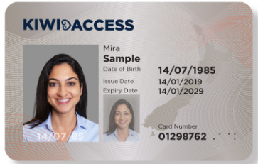
3.1.3 共通識別番号・デジタルIDに関する政策動向 -共通識別番号に関する調査結果
主な共通識別番号の概要
オーストラリア
ニュージーランド
ニュージーランドにおいては一般的な運転免許証やパスポート等のほか、アルコールの販売・購入において年齢を証明するKiwiアクセスカードなどが識別手段として用いられ、識別番号としてはIRD番号、NHI番号、NSNなど複数存在しており、それぞれ税務、医療、教育といった目的別に使用されている
一般的に用いられる識別手段
ニュージーランド国内では、一般的に運転免許証、パスポート、銃器免許証、出生証明書及び市民権証明書などが身分証明に用いられている¹
Kiwiアクセスカード^{2,3}
アルコールの販売・購入において年齢を証明するためのカードであり、また写真付き身分証明書として運転免許証、パスポートなどの代替として用いることができる。ニュージーランドのホスピタリティ産業、商業宿泊施設の業界団体であるホスピタリティ・ニュージーランドによって2019年から発行されている
Kiwiアクセスカード
ニュージーランドの識別番号制度
IRD（内国歳入庁）番号⁴
ニュージーランド国内の税制を所管しているIRD（内国歳入庁）から発行される識別子であり、主に納税管理に使用され、銀行口座の開設や就労の際に必要となる
納税者である個人（自然人）と、企業及び組織（法人）向けに異なるIRD番号が必要となる
NHI（国民健康指数）番号⁵
ニュージーランド保健省が所管する、国民が医療サービスを利用する際に必要となる識別子であり、出生時、もしくは医療サービスの利用時に付番される
個々の患者の識別と医療記録の管理に使用されるとともに、国家予防接種登録簿（NIR）などのデータベースへ医療従事者がアクセスする際に利用される
NSN（全国学生番号）⁶
ニュージーランド教育省の所管する、全ての学生に対して付番される一意の識別子であり、ニュージーランドで就学する学生の識別・出席の管理、成績の記録、統計目的などで利用される
出所）
1 https://www.nzta.govt.nz/driver-licences/getting-a-licence/identification
2 https://kiwiaccess.co.nz/
3 https://www.dia.govt.nz/identity-check
4 https://www.ird.govt.nz/managing-my-tax/ird-numbers
5 https://www.health.govt.nz/our-work/health-identity/national-health-index/nhi-information-health-consumers/national-health-index-questions-and-answers#bused
6 https://www.education.govt.nz/school/managing-and-supporting-students/national-student-number-nsn-for-schools/

Slide 73
3.1.3 共通識別番号・デジタルIDに関する政策動向 -共通識別番号に関する調査結果
統一的な識別子付与に対する制限
オーストラリア
ニュージーランド
ニュージーランドではプライバシー法（2020年に改正）によって、個人に対して機関を横断した統一的な識別子を付与することを制限している^{1,2}
1993年プライバシー法における固有識別子の原則
機関は、機関がその機能の1つまたは複数を効率的に実行できるようにするために、その識別子の割り当てが必要でない限り、個人に一意の識別子を割り当ててはならない
政府機関は、2007 年所得税法のサブパート YB の意味する関係者である場合を除き、その機関の知る限り、別の機関によってその個人に割り当てられた一意の識別子を個人に割り当ててはならない
2020年プライバシー法における固有識別子の原則
機関 ( A ) は、A がその機能の1つまたは複数を効率的に実行できるようにするためにその識別子が必要な場合にのみ、その運用で使用するために一意の識別子を個人に割り当てることができる
A は、A の知る限り、別の機関 ( B )によってその個人に割り当てられた一意の識別子と同じ一意の識別子を個人に割り当てることはできない
  A と B は、2007 年所得税法のサブパート YBの意味における関連者である
  一意の識別子は、統計または研究目的で A によって使用され、他の目的では使用されない
出所）
1 https://www.legislation.govt.nz/act/public/1993/0028/latest/DLM297038.html
2 https://legislation.govt.nz/act/public/2020/0031/latest/LMS23376.html

Slide 74
3.1.3 共通識別番号・デジタルIDに関する政策動向 –デジタルIDに関する調査結果
現在に至るまでの変遷
オーストラリア
ニュージーランド
ニュージーランドでは、行政サービスの利用を効率化するためのRealMe、Identity Checkなどが提供されているほか、2018年からはDigital Identity Programmeが実施され、デジタルIDシステムやトラストフレームワークといった、全体的なIDガバナンスの構築に向けた取り組みを実施している
RealMe（2011～）¹
ニュージーランド内務省（DIA）の提供するデジタルIDサービスであり、単一のアカウントをによる複数の公共サービスへのログインや、検証済みIDの作成が可能
Identity Check（2022～） ²
DIAによって開発され2022年9月からパイロットが行われているID検証サービスであり、オンラインの身元証明において、入力された個人情報を政府データベースの情報と比較することで検証を行う
2011
2018
2022
Digital Identity Programme（2018～2020）
ニュージーランド政府は、デジタルIDに新しいテクノロジーを活用し、市民のニーズと期待に応えるために適切な規則と環境を設定する方法を2018年から2年間調査した。
その結果、トラストフレームワーク法案や、デジタルIDシステムの推進といった取り組みが行われることとなった
出所）
1 https://www.realme.govt.nz/privacy/identity-verification-service-privacy-statement/
2 https://www.dia.govt.nz/identity-check

Slide 75
3.1.3 共通識別番号・デジタルIDに関する政策動向 –デジタルIDに関する調査結果
The Digital Strategy for Aotearoa
オーストラリア
ニュージーランド
ニュージーランド政府の主要なDX戦略である「The Digital Strategy for Aotearoa（マオリ語でニュージーランドの意）」¹の３つの戦略テーマの一つである「政府・企業のデジタル信頼性の向上」において、デジタルアイデンティティ・トラストフレームワークの策定が重点的取り組み事項となっており、デジタルアイデンティティ・トラストフレームワークの策定法案は、2021年12月に政府で承認された
The Digital Strategy for AotearoaにおけるデジタルIDの取り組み
The Digital Strategy for Aotearoa（政府のDX政策方針）
戦略的
テーマ
①信頼：政府・企業のデジタル信頼性の向上
政府機関向けのクラウド導入
サイバーセキュリティ戦略
デジタルアイデンティティ・トラストフレームワーク
・・・
②包摂：デジタル・インクルージョンの向上
高齢者へのデジタルスキル教育・サポート
農村部のデジタル接続
・・・
③成長：デジタル・イノベーション、生産性向上
出所）
1 https://www.digital.govt.nz/dmsdocument/237~the-digital-strategy-for-aotearoa/html#focus-areasmahi-tika-trust

Slide 76
3.1.3 共通識別番号・デジタルIDに関する政策動向 –デジタルIDに関する調査結果
デジタルアイデンティティ・トラストフレームワーク法案
オーストラリア
ニュージーランド
デジタルアイデンティティ・トラストフレームワーク法案は、ニュージーランドにおけるデジタルIDサービスの法的な枠組みを規定するものであり、デジタルIDサービスの定義などを定めるほか、法律の認定を受けた信頼できるデジタルIDサービス事業者を「TFプロバイダー」として定義・登録するなどの仕組みを定めている¹
デジタルアイデンティティ・トラストフレームワーク法案の構成
デジタルアイデンティティ・
トラストフレームワーク法案
１．総則
２．デジタルIDサービストラストフレームワーク
デジタルIDサービスの定義や、提供事業、TFプロバイダー
の認定等に関することを規定
（詳細な要件は規則（regulation）によって定められる）
３．TF規則、認定、登録、記録の保持と報告
４．TF委員
理事会の設置や、制度の確立・維持を行う当局の権限
を規定
５．TF当局
６．苦情申し立て、違反
認定の取り消しや罰則、紛争解決手段について規定
７．規制、民事責任の免除、調査
出所)
1 https://www.parliament.nz/en/pb/bills-and-laws/bills-proposed-laws/document/BILL_116015/digital-identity-services-trust-framework-bill

Slide 77
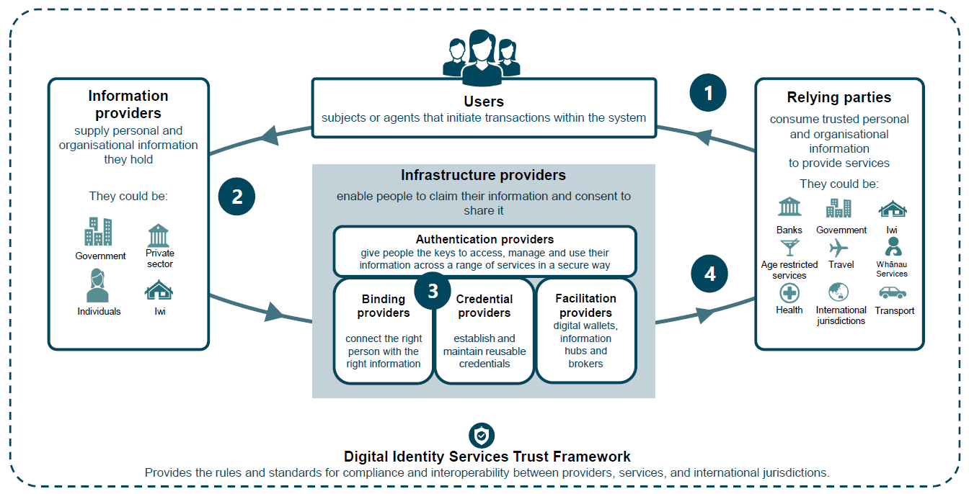
3.1.3 共通識別番号・デジタルIDに関する政策動向 –デジタルIDに関する調査結果
デジタルIDシステム
オーストラリア
ニュージーランド
政府はデジタルIDサービスにおける各ステークホルダー（個人やサービスプロバイダー）の定義、役割、相互作用について示したエコシステムとして、デジタルIDシステムを提案している¹
ニュージーランドにおけるデジタルIDシステム
サービスプロバイダー（Relying Party）はユーザーがサービス利用するための要件（特定の情報）をユーザーに伝える。ユーザーは自身の情報を（安全な方法で）共有されることをサービスプロバイダーに許可する
各インフラストラクチャプロバイダーが連携し、バインディング（情報と個人（ID）の紐づけ）、認証プロセスを通じて、ユーザーが安全かつ確実に、情報の要求とシェアを可能にする
ユーザーの情報を保持する情報提供者（information providers）（政府、銀行、個人、電力会社など）がユーザーに情報を提供する
ファシリテーションプロバイダーにより、ユーザーが資格情報（クレデンシャル）をサービス事業者に共有し、サービスにアクセスすることや、トランザクションの完了作業を支援する
出所)
1 https://www.digital.govt.nz/digital-government/programmes-and-projects/digital-identity-programme/digital-identity-system/

Slide 78
3.1.3 共通識別番号・デジタルIDに関する政策動向 –デジタルIDに関する調査結果
政府提供のデジタルIDサービス
オーストラリア
ニュージーランド
ニュージーランドの政府機関の提供するIDサービスとしては、内務省の提供するRealMe、Identity Checkがあり、連携する行政・民間のサービスでログイン及び本人認証、ID情報の検証に使用されている
政府機関の提供するデジタルIDサービス
RealMe¹
ニュージーランド内務省（DIA）の提供するデジタルIDサービスであり、2011年から稼働している。
提供サービスは、単一のアカウントを作成することで、複数の公共サービスへのログインを可能にするRealMe Loginと、政府のデータベースと照合された検証済みのデジタルIDを作成するRealMe Verifiedの二つに分かれている
Identity Check²
DIAによって開発され2022年9月からパイロットが行われているID検証サービスであり、オンラインの身元証明において、入力された個人情報を政府データベースの情報と比較することで検証を行う
RealMeの検証済みID作成と同じ仕組みを利用しており、オンラインサービスの身元証明プロセスの中で、IDチェック用のページにリダイレクトされることで動作する
パイロットとして、Kiwiアクセスカードの申請にはIdentity Checkが活用されている
出所）
1 https://www.realme.govt.nz/privacy/identity-verification-service-privacy-statement/
2 https://www.dia.govt.nz/identity-check

Slide 79
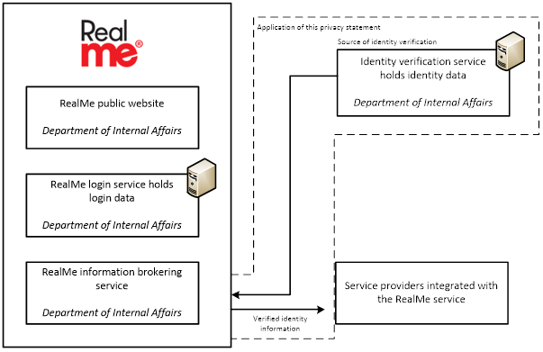
3.1.3 共通識別番号・デジタルIDに関する政策動向 –デジタルIDに関する調査結果
RealMeのデータ管理主体
オーストラリア
ニュージーランド
RealMeで運用されるログインデータやアイデンティティデータは政府（Department of Internal Affairs：DIA）がデータソースを保持しており、政府主導での管理がなされているものとみられる¹
RealMeのサービスと保持するデータの関係図
出所)
1 https://www.realme.govt.nz/privacy/identity-verification-service-privacy-statement/

Slide 80
3.1 詳細調査結果：共通識別番号・デジタルIDに関する政策動向
3.1.4アジア（シンガポール、インド）における調査結果

Slide 81
3.1.4 共通識別番号・デジタルIDに関する政策動向 -共通識別番号に関する調査結果
現在に至るまでの変遷
シンガポール
インド
シンガポールにおいては、英国統治下の1948年に制定された緊急登録法を契機として国民の登録・管理が始まり、1965年の国民登録法成立以降一意の識別番号が国民に対し付番されている。1966年以降は国民登録システムに基づくIDカード（NRIC）の発行が始まり、1991年には現在のクレジットカードサイズのIDカードに更新され国民の共通識別手段として継続して用いられている^{1,2,3}
緊急登録法（1948年）
英国統治下で不法移民に対する取り締まりのため、12歳以上の全ての居住者を登録し、身分証明書を発行した
1966年以降発行されていた身分証明書がクレジットカードサイズのIDカードに更新され、現在の形になる
1948
1966
1991
国民登録法（1965年～）
1965年のシンガポール独立後、より詳細な人口統計を記録するための再登録が始まり、共通のIDカードとしてNRICが発行される
出所）
1 https://eresources.nlb.gov.sg/history/events/07ffb260-e535-4dbb-a946-fa3403f47e72
2 https://www.ica.gov.sg/about-us/our-history/faf
3 https://www.dreamimmigrationsg.com/singapore-nric-number-national-registration-identity-card

Slide 82
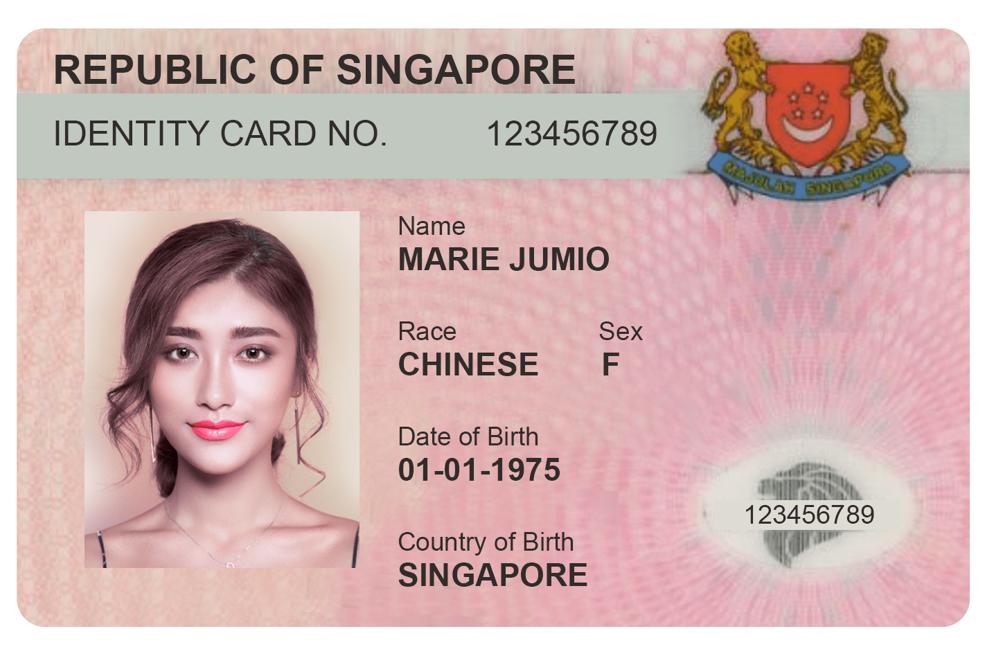

3.1.4 共通識別番号・デジタルIDに関する政策動向 -共通識別番号に関する調査結果
NRIC、FIN
シンガポール
インド
シンガポールでは、シンガポール入国管理局（ICA）が管理する個人識別番号カード（非ICカード）があり、国民および居住者の登録が義務付けられている
個人識別番号には、シンガポール国民および永住者向けの国民登録番号カード(National Registration Identification Card : NRIC)、および外国人居住者登録番号（Foreign Identification Number: FIN)の2種類があり、NRICが付与されている場合、シンガポール国民および永住者は15歳になった時点で、氏名、性別、生年月日、民族、住所、血液型、写真、指紋・虹彩等をICAに登録している
NRICとFINを使用した政府の運営する共通認証システムとしてSingpassが2003年に導入されている^{1,2}
ICA発行の個人識別カードの一例
NRIC、もしくはFIN：
ICAが一元的に管理
共通認証
に活用
出所）
1 https://www.ica.gov.sg/documents/ic/registration
2 https://www.jri.co.jp/MediaLibrary/file/report/jrireview/pdf/11717.pdf

Slide 83
3.1.4 共通識別番号・デジタルIDに関する政策動向 –デジタルIDに関する調査結果
現在に至るまでの変遷
シンガポール
インド
シンガポールでは、政府機関ごとに異なっていたオンラインサービスの認証システムを統一するため、前述の国民識別番号を利用した認証システムであるSingpassが2003年より導入された。その後2018年にモバイルアプリであるSingpass Mobileが提供され、行政・民間の両分野でのデジタル認証に幅広く活用されている
Singpass¹（2003年～）
政府機関のオンライン認証方法の統一のために2003年に導入された共通認証システムであり、当初は前述の個人識別番号とパスコードによって認証していた
2003
2018
Singpass Mobile（2018年～）
政府技術庁 (GovTech)によって開発されたスマートフォンアプリであり、Singpassの認証を、スマートフォンアプリ上で指紋・顔認証・パスコードによって行うことができる。ID提示、ドキュメントの保管、電子署名など様々なサービスが利用できるようになっている
出所）
1 https://www.smartnation.gov.sg/media-hub/press-releases/singpass-factsheet-02032022

Slide 84
3.1.4 共通識別番号・デジタルIDに関する政策動向 –デジタルIDに関する調査結果
Smart Nation Initiative、NDI
シンガポール
インド
シンガポール政府は、テクノロジーによる国家の課題解決構想として、Smart Nation Initiativeを実行している。Smart Nation Initiativeによる課題解決を実現するための基盤として、戦略的国家プロジェクトを定めており、その中にはID管理に係るプロジェクトである「ナショナルデジタルアイデンティティ（NDI）」¹が存在する
NDIは国民が公共・民間のサービスを利用するための共通のデジタルIDスキームを創る取り組みであり、シンガポール政府技術庁（GovTech）によって推進されている。NDIの取り組みによる成果として、後述する共通認証基盤であるSingpass、個人情報の一元登録・認証サービスであるMy Infoなどが存在している
政府のDX政策方針
Smart Nation Initiative
共通認証基盤
戦略的国家
プロジェクト
ナショナルデジタルアイデンティティ（NDI）
Singpass
電子決済
My Info
スマートネーション・
センサープラットフォーム
・・・
ライフSG
・・・
出所）
1 https://www.smartnation.gov.sg/initiatives/strategic-national-projects/national-digital-identity

Slide 85
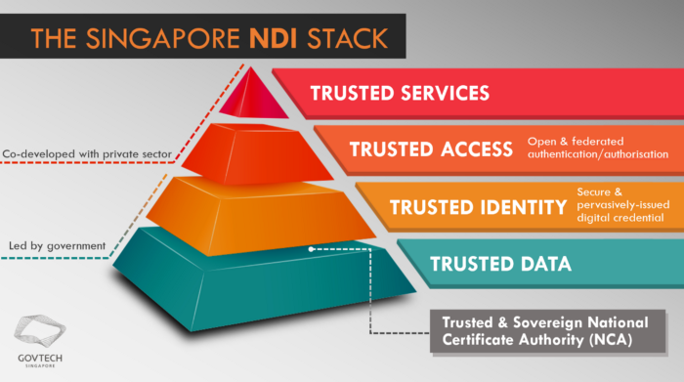
3.1.4 共通識別番号・デジタルIDに関する政策動向 –デジタルIDに関する調査結果
NDI Stackのレイヤー構造
シンガポール
インド
シンガポール技術庁（Govtech）は、NDIの取り組みをNDI Stackの概念によって構造化している。NDI Stackの中では、My Info、Singpassなどの信頼性の高いデータとIDを提供するTrusted Data、Trusted Identityレイヤーを基盤として、その上に信頼性ある認証方式とサービス統合を行うAPIといったTrusted Access、Trusted Serviceレイヤーを構築しており、政府主導の取り組みを基盤として民間部門と連携した認証・サービスを提供していることが分かる^{1,2,3}
NDI Stackの構造
Trusted Service
公的機関、民間企業にAPIを提供し、サービス統合を可能にする
Trusted Access
法律や、Singpass Mobileの多要素認証のような信頼性ある認証技術標準によって公的機関・民間企業ASP（アプリケーションサービスプロバイダ）の信頼性を担保する
Trusted Identity
Singpassによって、高い保証を備えた基本的IDスキームを提供する
現在は政府中心の中央集権型だが、分散型モデルを検討する
：民間との共同領域 ：政府主導の領域
Trusted Data
My Infoによって、信頼できるデータソースを市民・企業に対して提供する
出所）
1 https://medium.com/ndi-sg/stack-x-webinar-national-digital-identity-stack-introduction-to-ndi-34b5dbed9565
2 https://www.globalgovernmentforum.com/wp-content/uploads/Singapore-NDI-slides_comp.pdf
3 https://www.tech.gov.sg/media/technews/giving-every-citizen-a-unique-digital-identity

Slide 86
3.1.4 共通識別番号・デジタルIDに関する政策動向 –デジタルIDに関する調査結果
Singpassの概要
シンガポール
インド
Singpass¹は政府機関のオンライン認証方法の統一のために2003年に導入された共通認証システムであり、当初は前述の個人識別番号とパスコードによって認証していたが、2018年に政府技術庁 (GovTech)によってSingpassの認証をスマートフォンアプリ上で行うことのできるSingpass Mobileを導入した
Singpass MobileによってSingpassの認証基盤を活用したID提示、ドキュメントの保管、電子署名など様々なサービスが利用できるようになっている。またSingpass Mobileのサービス用APIは企業向けに公開されており、開発者はそれを活用することによって自社のサービスとSingpassの認証基盤を統合することができ、海外企業のAPI統合実績も存在する
Singpass Mobileによって利用できるサービスの例
サービス | 概要
デジタルIC | Singapass Mobileアプリによって、ユーザーのデジタルIDカードを表示することができる
ドキュメント ウォレット | Covid-19の検査証明などの政府発行文書をポータルから入手し、それを表示することができる 対応する文書の種類は順次拡大予定
電子署名 | 電子文書に表示されているQRコードを読み取ることによって、Singpass認証による電子文書への署名が可能になる
My Info （My Info Bussiness） | Singapass認証によって共有する範囲を指定・同意したうえで、政府機関と個人情報を共有することができ、サービス利用の都度個人情報を入力する必要がなくなる 民間企業向けにはMy Info Bussinessが存在し、官民合わせて800以上のデジタルサービスがMyInfoを通じて個人情報を取得し、手続き時間を80%短縮しているとされる
SG verify | 相手から提示されたQRコードを読み取り、本人確認に必要な情報を同意のうえ相手に提供（送信）できる 2019年の個人データ保護法の改正により、企業の個人識別番号の収集が禁止されたため、導入された
出所）
1 https://www.smartnation.gov.sg/media-hub/press-releases/singpass-factsheet-02032022

Slide 87
3.1.4 共通識別番号・デジタルIDに関する政策動向 –デジタルIDに関する調査結果
Singpassの活用事例・導入効果
シンガポール
インド
Singpass^{1の}サービスAPIを基軸とした各種認証サービスは以下のような活用事例で成果を示している
Singpassの
サービスAPI
活用事例の概要・導入の効果
MyInfo
My Infoによる個人情報の共有は政府機関、民間企業の800以上のサービスで利用可能となっており、My Infoの利用によってユーザーの申請時間が平均で最大80%短縮され、データ品質の向上により、企業側の承認率も最大15%向上した。1日200,000件の取引が発生している
個人による利用の他に、企業向けのMy Infoビジネスでは、企業のプロファイルや財務状況などの情報を共有することにより、ビジネス助成金の申請などの130以上の公共サービスに接続し、手続きを簡略化できる
SG verify
SG VerifyによるQRコードを用いた非接触での対面の本人確認、個人情報の転送は、病院での新規患者登録、トレーニングプロバイダへの対面登録プロセスで利用されている
SafeEntry
コロナ禍において重要なサービス拠点への物理的なチェックインにSingpassのSafeEntryAPIを利用し、NRIC、FIN、携帯電話番号などのエントリーした個人の記録を行っている
顔認証
顔認証APIは、納税・ビジネスサービスセンターや中央積立基金などの政府系サービスセンターへのログインに試験的に運用されており、以前は文書で平均10分かかっていた身元確認プロセスが数秒以内に完了するようになるなどの効果が確認されている
スマホをもっていない者でも利用できるため、デジタルインクルージョンを推進している
出所)
1 https://www.smartnation.gov.sg/media-hub/press-releases/singpass-factsheet-02032022

Slide 88
3.1.4 共通識別番号・デジタルIDに関する政策動向 -共通識別番号・デジタルIDに関する調査結果
現在に至るまでの変遷
シンガポール
インド
インド政府は、顔写真、指紋、虹彩及び氏名住所などの登録によって12桁の識別番号（Aadhaar番号）を国民に付与し、Aadhaarを基礎とした国民ID基盤であるIndia Stackを構築している。Aadhaar以前はインド国民の約17%しか銀行口座を保有しておらず、金融アクセスの格差が社会問題となっていた
Aadhaar（2010～）^{1,2}
UIDAI（固有識別子庁）が2010年に設立され、顔写真、指紋、虹彩及び氏名住所などの登録と12桁の識別番号（Aadhaar）の付与が開始された
India Stack（2025～）^{3,4}
行政機関や民間企業のシステムにAadhaarを接続するためのオープンAPI群を併せて提供し、国民の金融サービスへのアクセスを改善し、金融包摂を促進した
2010
2015
：共通識別番号
：デジタルID政策
出所）
1 https://uidai.gov.in/en/my-aadhaar/about-your-aadhaar.html
2 https://www.dqindia.com/exploring-application-of-blockchain-quantum-for-aadhaar-uidai-ceo/
3 https://info.thoughtworks.com/rs/199-QDE-291/images/India-Stack-DrivingTransformation-TWLiveIndia2019.pdf
4 https://indiastack.org/data.html

Slide 89


3.1.4 共通識別番号・デジタルIDに関する政策動向 –デジタルIDに関する調査結果
Aadhaar、India Stack
シンガポール
インド
インドではAadhaarを基盤として、行政機関や民間企業のシステムにAadhaarを接続するためのオープンAPI群を併せたIndia Stackと呼ばれるID基盤が政府によって提供され、広範に活用されている
2019年時点でAadhaarにはインド国民の95%が登録しており、India StackのAPIにはAadhaarを活用して本人確認を行うMobile Aadhaar、電子文書の保管・共有を行うDigiLocker、電子署名を可能にするeSignなど多数存在している^{1,2}
Aadhaarを基盤としたIndia Stackの概要
India Stack
Mobile Aadhaar（本人確認）
オープンAPI群
DigiLocker(電子書類の保管、共有)
利用
eSign(電子署名)
行政機関
UPI(銀行間の送金)
インド国民
・・・
Aadhaar認証
利用
12桁ID番号の付与
民間企業
氏名、生年月日、住所
指紋、虹彩、写真等の登録
UIDAI（インド固有識別庁）
中央データリポジトリ（CIDR）
出所）
1 https://uidai.gov.in/en/my-aadhaar/about-your-aadhaar.html
2 https://www.dqindia.com/exploring-application-of-blockchain-quantum-for-aadhaar-uidai-ceo/

Slide 90
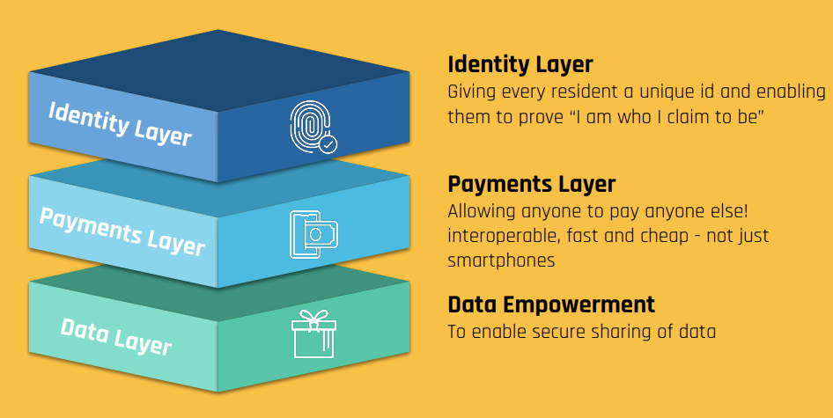
3.1.4 共通識別番号・デジタルIDに関する政策動向 –デジタルIDに関する調査結果
India Stackのレイヤー構造
シンガポール
インド
インド政府は国民ID基盤であるIndia Stackを3つのレイヤーに分けて概念を整理している。
Aadhaarを基盤として、個人の識別・認証を可能とするIdentity Layer、金融取引を可能とするPayments Layer、個人データの保管・共有を可能とするData Empowermentからなり、Aadhaar認証を基盤としたAPIの活用により、デジタル経済にインド国民を包摂する構造を持っていることが確認できる^{1,2}
India Stackの構造
Identity Layer
個人を識別・認証することを可能にする。Aadhaar認証やeKYC、電子署名を行うAPIが該当する
Payments Layer
Aadhaar認証を基盤として電子的な金融取引・社会保障給付を可能とする。APBやUPIなどの送金・振込APIが該当する
Data Empowerment
個人データの安全な管理・共有を可能とする。電子文書を保管するDigilockerなどのAPIが該当する
出所）
1 https://info.thoughtworks.com/rs/199-QDE-291/images/India-Stack-DrivingTransformation-TWLiveIndia2019.pdf
2 https://indiastack.org/data.html

Slide 91
3.1.4 共通識別番号・デジタルIDに関する政策動向 –デジタルIDに関する調査結果
Aadhaarの懸念点
シンガポール
インド
Aadhaarはインド国民の戸籍管理や住民登録が不十分であった環境に対して、IDを使用する経済活動に国民全体を包摂する役割を果たし広範に利用されているものの、単一のデータベースで大量の個人情報・生体情報を保持しているなどの点で、以下の様な懸念が生起・指摘されている
プライバシー権の問題^{1,2}
Aadhaarによる個人情報・生体情報の収集は、導入以降国民のプライバシー権を侵害しているという批判に晒され、2018年の最高裁判決で民間企業による利用が制限されたものの、2019年の大統領令及び法改正で同意の基であれば民間での利用が再開されることとなった
セキュリティの問題³
Aadhaarを巡るIDの取り扱いやセキュリティ体制の不備から、導入以降外部の不正アクセスや行政機関が誤ってAadhaar情報を公表するなどして、個人情報流出の問題が生起している
実質的登録義務化の問題⁴
社会保障給付金などの福祉プログラムを受けるためにAadhaar番号が必須であり、その利便性の高さから、Aadhaarへの登録が実質的に義務化（強制）されているという批判がある
出所）
1 https://www.theweek.in/news/india/2018/09/26/aadhaar-through-the-years-quick-timeline.html
2 https://www.afpbb.com/articles/-/3140401
3 https://www.newsweekjapan.jp/stories/world/2017/10/13-12_3.php
4 https://www.dailymail.co.uk/indiahome/indianews/article-4993558/Death-11-year-old-India-sparks-debate-tying-welfare-identity-card.html

Slide 92
3.1 詳細調査結果：共通識別番号・デジタルIDに関する政策動向
3.1.5共通識別番号・デジタルIDの政策動向に関する総括

Slide 93
3.1.5 共通識別番号・デジタルIDに関する政策動向に関する総括
共通識別番号の導入状況
共通識別番号
デジタルID政策
調査対象国のうちシンガポール、インドにおいては全国民を対象とした統一的な識別制度が存在している
その他の国においては過去存在したか、もしくは検討されたもののプライバシーに関する懸念から廃止されており、目的・分野別に異なる識別子を使用している
国・地域 |  | 政府主導の共通識別番号の導入状況
欧州 | EU | EU全体としての統一的な識別制度は存在せず、加盟国に依る
 | ドイツ | 行政分野ごとに異なる個人識別番号を用いているが、2021年4月に公布された登録現代化法に基づき一定の制約の元で租税識別番号を行政分野横断で活用できる仕組みの整備が進められている
 | イギリス | 統一的な国民識別制度であるNational ID Cardが過去存在した。またIdentity Card Actが検討されたことがあるものの実現せず、NINO、NHS Numberなど社会保障、医療といった目的別に異なる識別番号を使用している
北米 | 米国 | 従来から存在する社会保障番号（SSN）が広範に個人認証に利用され、行政・民間サービスの双方で利用範囲が拡大された 社会保障番号に代わる統一的な共通識別番号を模索しているものの、未だ実現してはいない
 | カナダ | 社会保険番号が国民識別番号として活用されているが、その使用用途は制限されており、身元証明は運転免許証やパスポート等の証明書が使用されている 統一的な国民IDカードを発行する制度は一時期検討されたものの、プライバシーの侵害等懸念が表明され実現していない
オセアニア | オーストラリア | 米国の社会保障制度や日本のマイナンバーカード、シンガポールの国民番号に該当するような国民共通番号制度は現状存在しないため、Health Care identifierやTax File Numberなど用途に応じて複数の番号を使い分けている 過去に国民IDカードの実現を目指した提案があったが、いずれも批判を受けて失敗している
 | ニュージーランド | 一般的な運転免許証、パスポート等のほか、アルコールの販売・購入において年齢を証明するKiwiアクセスカードなどが識別手段として用いられる 識別番号としてはIRD番号、NHI番号、NSNなど複数存在しており、それぞれ税務、医療、教育といった目的別に使用されている。統一的な識別子の付与はプライバシー法によって制限されている
アジア | シンガポール | 英国統治下の1948年に制定された国民登録制度を契機として登録・管理が始まり、1965年の国家登録法成立以降、一意の識別番号が国民に対し付番されている 1966年以降国家登録システムに基づくIDカード（NRIC）の発行が始まり、1991年には現在のクレジットカードサイズのIDカードに更新され、国民の共通識別手段として継続して用いられている
 | インド | 2010年から顔写真、指紋、虹彩及び氏名住所などの登録と12桁のID番号（Aadhaar番号）を付与し、国民ID基盤であるAadhaarを構築している

Slide 94
3.1.5 共通識別番号・デジタルIDに関する政策動向に関する総括
共通識別番号の導入状況：各国の変遷（補足）
共通識別番号
デジタルID政策
～1980
1990
2000
2010
2020
2023
2030
EU
ドイツ
イギリス
米国
カナダ
オーストラリア
ニュージーランド
シンガポール
インド
EU全体としての統一的な識別制度は存在せず、加盟国に依る
連邦住民登録法案(1970年代)
KVNR、IdNo (2003～)
RegMoG(2021～)
National Registration Act(1939~1953)
NHS Number(1996~)
Identity Card Act(2003~2010)
NINO(1948~)
Health Security Card(1993)
Real ID Act(2005~延期中)
Social Security Number(1935~)
National ID Card(2003)
Social Insurance Number(1967~)
Australian Card(1985~1987)
Identity Card(2005~2006)
Smart Card/Access Card(2006~2007)
Tax File Number(1930~)
Health Care Identifier(2010~)
Kiwi Access Card(2019~)
National Health Index Number(1993~)
NSN Number(2014~)
IRD Number(1952~)
英国統治下の国民登録制度(1948)
National Registration Identity Card Number(1965~)
Aadhaar Number(2010~)
米国、ロンドンにおけるテロの影響で欧米各国で統一的な識別制度が検討された
911同時多発テロ
ロンドン同時爆破事件
：廃止されたか実現していないもの
：現在も利用されているもの

Slide 95
3.1.5 共通識別番号・デジタルIDに関する政策動向に関する総括
デジタルID政策の状況①
共通識別番号
デジタルID政策
調査対象国のうちシンガポール、インドにおいては既存の統一的な共通識別子を基盤とした広範なデジタルIDサービスを政府が提供している
その他の国においては政府が主導してトラストフレームワークを策定することにより、民間IDプロバイダーに対し認定を付与して公共サービス・民間におけるオンライン認証に活用している
国・地域 |  | デジタルID政策の状況
欧州 | EU | EU加盟国間で公共オンラインサービスへのアクセス時に本人確認を行うことのできるデジタルIDであるeIDがeIDASによって2014年から規定されている 2021年のeIDAS改正提案（eIDAS2.0）においてモバイルウォレット（EUDIW）の提供を加盟国に義務付け、eIDを含めた属性証明・公的文書を格納・利用可能にすることでフレームワークの改善を図っている
 | ドイツ | eIDカードが2010年から導入されており、16歳以上のドイツ国民に対して取得が義務付けられている。2017年の連邦法改正により、eIDカードの発行時に電子署名機能を付与することが可能となった
 | イギリス | 政府の認定を受けたIdPが発行するIDを活用した公共サービスアクセス時の本人認証の仕組みであるGOV.UK Verifyを2016年5月に本格運用を開始したが、事業者の離脱が相次ぎ2023年に廃止予定である 2021年にThe UK digital identity and attributes trust frameworkを策定し、トラストフレームワークを採用する機関の間でデジタルIDを相互運用できるよう、一連のルールを規定している
北米 | 米国 | 2011年にホワイトハウスの発表したNSTICに基づき、そのビジョンであるIdentity Ecosystemを規定するとともに、トラストフレームワークとしてIDEFを策定した 連邦政府機関がデジタルIDサービスを実装する際のガイドラインとしてNIST SP800-63を策定し、官民問わず多くの組織から参照されている 2021年に、デジタルIDのインフラ整備を進めるための超党的な法案としてIDIAを提出し、現在審議中である。法制化されれば、連邦政府は官民協力のもと、各種施策の実施を求める予定である
 | カナダ | 政府・民間企業から構成される非営利組織であるDIACCがカナダの官民組織がデジタルアイデンティティを安全に活用するためのガバナンスモデルとしてPCTF（Pan-Canadian Trust Framework）を策定している カナダの今後3年間のデジタル戦略計画であるDigital Ambition 2022において既存の州のプラットフォームと統合された連邦デジタルIDプログラムに取り組むと発表した

Slide 96
3.1.5 共通識別番号・デジタルIDに関する政策動向に関する総括
デジタルID政策の状況②
共通識別番号
デジタルID政策
調査対象国のうちシンガポール、インドにおいては既存の統一的な共通識別子を基盤とした広範なデジタルIDサービスを政府が提供している
その他の国においては政府が主導してトラストフレームワークを策定することにより、民間IDプロバイダーに対し認定を付与して公共サービス・民間におけるオンライン認証に活用している
国・地域 |  | デジタルID政策の状況
オセアニア | オーストラリア | 2015年から、政府のオンラインサービスにアクセスする際に安全な認証を行うための取り組みとして、デジタルIDシステムを推進しており、それを支えるトラストフレームワークとしてTDIFを策定している TDIFはデジタルIDシステム内のプロバイダーとサービスに対する規則と標準を示したフレームワークで、米NISTのSP800-63Bを参考にDTA（デジタルトランスフォーメンション庁）主導で策定が進められ、2018年に公表された
 | ニュージーランド | Digital Identity Trust Frameworkによって、デジタルIDサービスの法的な枠組みを規定し、認定を受けた信頼できるデジタルIDサービス事業者を「TFプロバイダー」として定義・登録するなどの仕組みを定めている 政府はデジタルIDサービスにおける各ステークホルダー（個人やサービスプロバイダー）の定義、役割、相互作用について示したエコシステムとして、デジタルIDシステムを提案している
アジア | シンガポール | 政府機関ごとに異なっていたオンラインサービスの認証システムを統一するため、前述の国民識別番号を利用した認証システムであるSingpassが2003年より導入された その後2018年にモバイルアプリであるSingpass Mobileが提供され、行政・民間の両分野でのデジタル本人認証に幅広く活用されている
 | インド | Aadhaarを基盤として、行政機関や民間企業のシステムにAadhaarを接続するためのオープンAPI群を含めた国民ID基盤であるIndia Stackが広範に活用されている

Slide 97
3.1.5 共通識別番号・デジタルIDに関する政策動向に関する総括
デジタルID政策の状況：各国の変遷（補足）
共通識別番号
デジタルID政策
2000
2005
2010
2015
2020
2023
2025
eIDAS1.0, eID(2014~)
EU
ドイツ
イギリス
米国
カナダ
オーストラリア
ニュージーランド
シンガポール
インド
eIDAS2.0(2021~)
eID Card(2010~)
GOV.UK Verify(2016~)
The UK digital identity and
attributes trust framework(2021~)
NSTIC(2011~)
IDEF(2015~)
IDIA(2021~)
PCTF(2020~)
Digital Ambition2022(2022~)
Digital Identity System(2015~)
TDIF(2018~)
Digital Identity Trust Framework(2021~)
Digital Identity System(2021~)
Singpass(2003~)
Singpass Mobile(2018~)
Aadhaar(2010~)

Slide 98
3.1.5 共通識別番号・デジタルIDに関する政策動向に関する総括
デジタルID政策の状況：各国の変遷（補足）
共通識別番号
デジタルID政策
 | 欧州 |  |  | 北米
 | EU | ドイツ | イギリス | 米国 | カナダ
～2010 ～ | ・eIDAS成立(2014年) | ・身分証明書法施行により電子証明書を使った個人認証を実施(2010年) | ・保守党・自由民主党連立政権への政権交代、Identity Card Actの廃止(2010年) | ・NSTICの発表(2011年) | ・財務省主導でthe Task Force for the Payments System Reviewを提言(2011~2012年) ・DIACCの設立(2014年)
2015～ | ・eIDAS施行(2016年) | ・行政サービスオンラインアクセス改善のためオンラインアクセス法(OZG)施行(2017年) ・eIDカード法(eIDKG)施行によりEU加盟国、EEA締約国の非ドイツ国民もドイツ国内でeIDカードが利用可能に(2019年) | ・GOV.UK Verifyの利用開始(2016年) | ・国家サイバーセキュリティ強化委員会がID管理改善を含むレポートを発表(2016年) ・Covid-19流行下で補助金給付におけるなりすまし等ID詐欺の被害拡大(2019年)
2020～ | ・eIDAS見直し、パブリックコメントの開始(2020年2月) ・欧州のデジタル化移行への目標を示したデジタルコンパス2030発表(2021年3月) ・eIDAS Evaluation Report 発出(2021年6月) ・eIDAS2.0立法提案(2021年6月) |  | ・GOV.UK Verify の2023年廃止を発表(2021年2月) ・The UK digital identity and attributes trust frameworkアルファ版発表 (2021年2月) ・The UK DIATF ベータ版発表(2022年6月) | ・IDIA立法提案(2021年6月) | ・PCTF v1.0発表(2020年) ・Digital Ambition 2022の発表(2022年8月)

Slide 99
3.1.5 共通識別番号・デジタルIDに関する政策動向に関する総括
デジタルID政策の状況：各国の変遷（補足）
共通識別番号
デジタルID政策
 | オセアニア |  | アジア
 | オーストラリア | ニュージーランド | シンガポール | インド
～2010 ～ | ・AUSkeyの導入(2010年) | ・RealMeの導入(2011年) | ・Signpassの導入(2003年) | ・Aadhaarの導入(2010年) ・最高裁による、社会保障給付の為のAadhaar登録義務化取り止め命令(2014～2015年)
2015～ | ・Digital Idenity Systemの開始（2015年） ・DTAがTrusted Digital Identity Framework（TDIF）発表（2018年） ・AUSkeyの廃止、myGovIDへの統合(2019年) ・APCがTrustID Framework発表(2019年) | ・DIAの主導でDigital Identity Programmeによる調査の実施（2018～2020年） | ・My Infoの導入(2016年) ・Singpass Mobileの導入(2018年) | ・Aadhaar 法成立(2016年) ・サービス提供等にあたりAadhaar番号提供の強制は違法とする最高裁判決(2019年)
2020～ | ・運転免許証・職業資格等のデジタル資格情報をDigital Idenity System に含めることに連邦政府・州・準州で合意(2023年) | ・Digital Identity Trust Frameworkの立法提案(2021年) ・The Digital Strategy for Aotearoaの発表(2022年8月) | ・sgIDの開発(2020年) | ・Aadhaar改善の取り組み(Aadhaar2.0)(2021年)

Slide 100
3.1.5 共通識別番号・デジタルIDに関する政策動向に関する総括
デジタルID政策の状況ー共通識別番号を使用したデジタルIDサービス（補足）
共通識別番号
デジタルID政策
調査対象国のうちシンガポール及びインドは、統一的な共通識別番号を基盤としたデジタルIDサービスであるSingpass、Aadhaarを提供している
両サービスは認証基盤と他組織のシステムを接続するためのAPIの公開により、認証、ドキュメントの保管・提示、電子署名といった多様なサービスをワンストップで利用可能にしているが、中央集権的な仕組みからプライバシー等に係る懸念が生じている
 | Singpass | Aadhaar | My Gov ID（比較）
所管 | シンガポール政府技術庁（GovTech） | インド政府固有識別子庁（UIDAI） | ・オーストラリア税務局 ・デジタルトランスフォーメーション庁
導入年度 | Singpass：2003年 Singpass Mobile：2018年 | 2010年 | 2019年
使用している共通識別子 | シンガポール国民に対して付番されるNRIC番号、及びFIN（外国人居住者が対象）を利用することによって利用できる | インド国民に対して顔写真、指紋、虹彩及び氏名住所などの登録とともに付与されるID番号であるAadhaar番号によって利用できる | メールアドレス、パスポート、運転免許証、ビザなどにより登録する
概要 ・ 提供 サービス | Singpassを認証基盤としてモバイルアプリであるSingpass Mobileが提供され、Singpassの認証基盤を活用したID提示、ドキュメントの保管、電子署名など様々なサービスが利用できるようになっている Singpass Mobileのサービス用APIは企業向けに公開されており、開発者はそれを活用することによって自社のサービスとSingpassの認証基盤を統合することができる。海外企業のAPI統合実績も存在する | Aadhaarを基盤として、行政機関や民間企業のシステムにAadhaarを接続するためのオープンAPI群であるIndia Stackと併せて広範に活用されている 2019年時点でAadhaarにはインド国民の95%が登録しており、India StackのAPIにはAadhaarを活用して本人確認を行うMobile Aadhaar、電子書類の保管・共有を行うDigiLocker、電子署名を可能にするeSignなど多数存在している | 登録に使用する識別手段によりIDの強度が変わり、利用できるサービス範囲が異なる myGovポータルで約13の政府サービスを利用できるほか、学生ポータル、税務申告、予防接種証明書アプリにおける認証などに使用できる 民間企業向けのAPIの公開などは行っていない
懸念 | 2018年にSingpassがシステム障害により停止したことで、Singpassの法人版であるCorpassが停止し、一部の外国人労働者の労働許可証の発行が出来ず、帰国する事態となった | 単一のデータベースで大量の個人情報・生体情報を保持していることによるプライバシー、情報流出の問題や、実質義務化の懸念がある

